Slide 1
02
PROJETO
SMART CONTRACT "ESCRITURA DE IMÓVEIS"

Slide 2
Antes do Desafio:
Ambientar-se com a IDE Remix
Entender a estrutura e os elementos básicos de um Smart Contract no Solidity
Programar, compilar, fazer deploy e interagir com Smart Contracts
Desafio "Escritura de Imóveis":
Desenvolver um Smart Contract para registrar a transferência da propriedade de um imóvel dentro da plataforma Ethereum
O que vamos fazer neste projeto!
Aprender a programar Smart Contracts em Solidity para Ethereum.

Slide 3
Google Chrome
IDE* Remix http://remix.ethereum.org
O que vamos usar!
* Integrated Development Environment

Slide 4
Ambiente de desenvolvimento Remix
Estrutura básica de um Smart Contract
Variável especial `msg.sender`
Expressão de controle `require`
Antes do Desafio
Vamos ver alguns conceitos na prática.

Slide 5
Ambiente de desenvolvimento Remix
Estrutura básica de um Smart Contract
Variável especial `msg.sender`
Expressão de controle `require`
Antes do Desafio
Vamos ver alguns conceitos na prática.

Slide 6
Como usar o ambiente Remix: http://remix.ethereum.org
Criar um arquivo Solidity
Programar um Smart Contracts em Solidity (simplificado)
Compilar o Smart Contract
Deploy do Smart Contract
Interagir com o Smart Contracts

Slide 7
Como usar o ambiente Remix: http://remix.ethereum.org
Criar um arquivo Solidity
Programar um Smart Contracts em Solidity (simplificado)
Compilar o Smart Contract
Deploy do Smart Contract
Interagir com o Smart Contracts

Slide 8
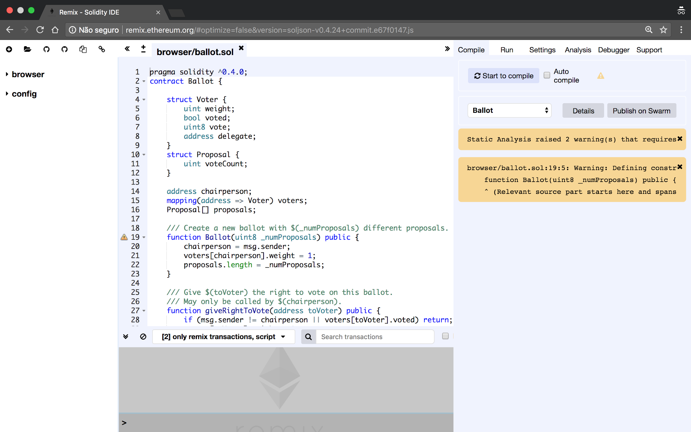

Todos nesta página?
Checkpoint

Slide 9
Como usar o ambiente Remix: http://remix.ethereum.org
Criar um arquivo Solidity
Programar um Smart Contracts em Solidity (simplificado)
Compilar o Smart Contract
Deploy do Smart Contract
Interagir com o Smart Contracts

Slide 10
Veja os arquivos existentes

Slide 11
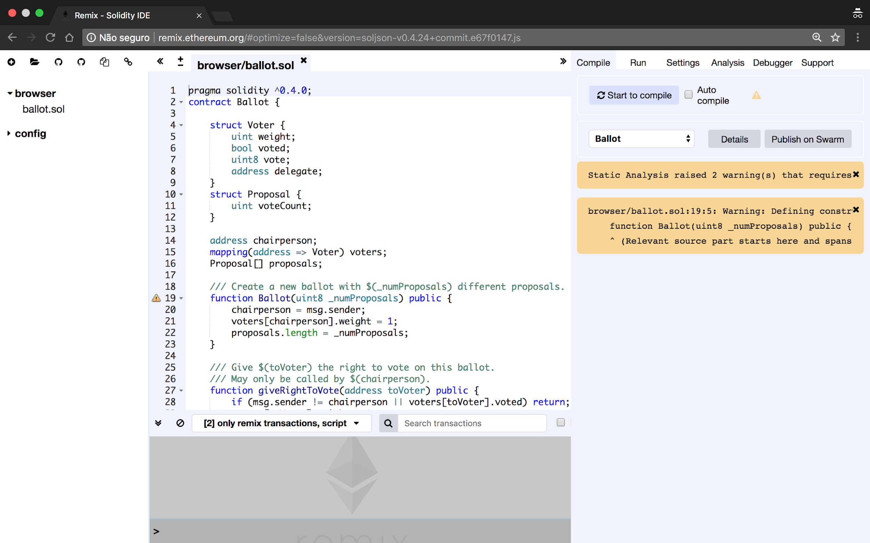
Arquivos Solidity existentes

Slide 12
Criar um novo arquivo Solidity

Slide 13
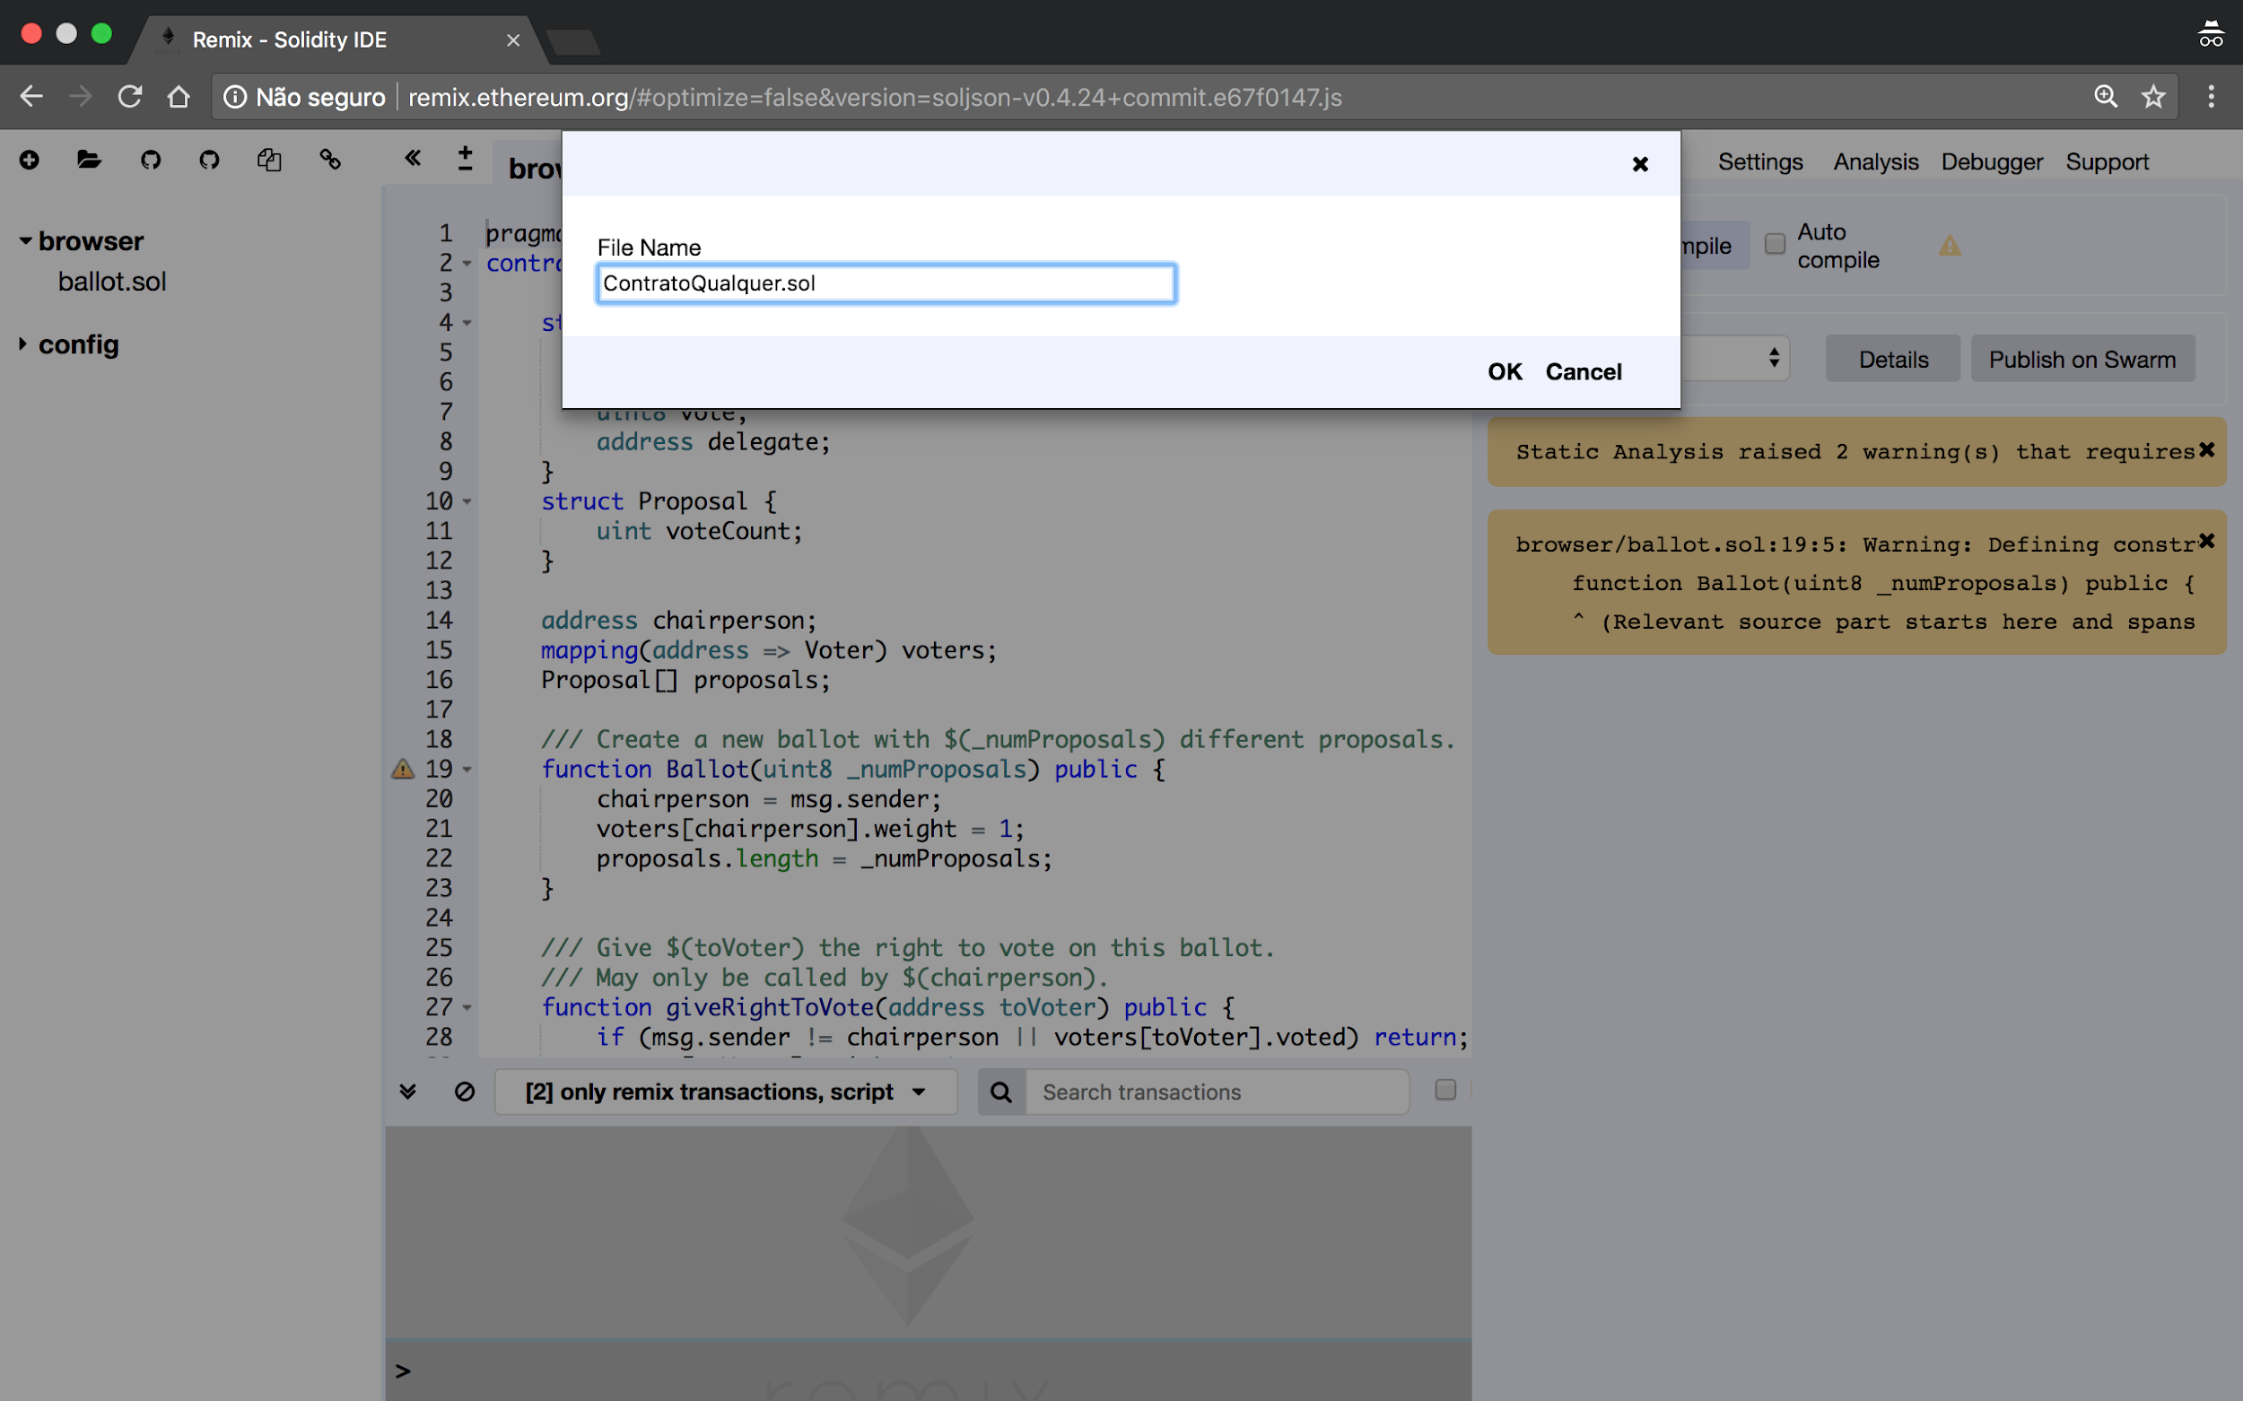
Dar um nome para o arquivo Solidity

Slide 14
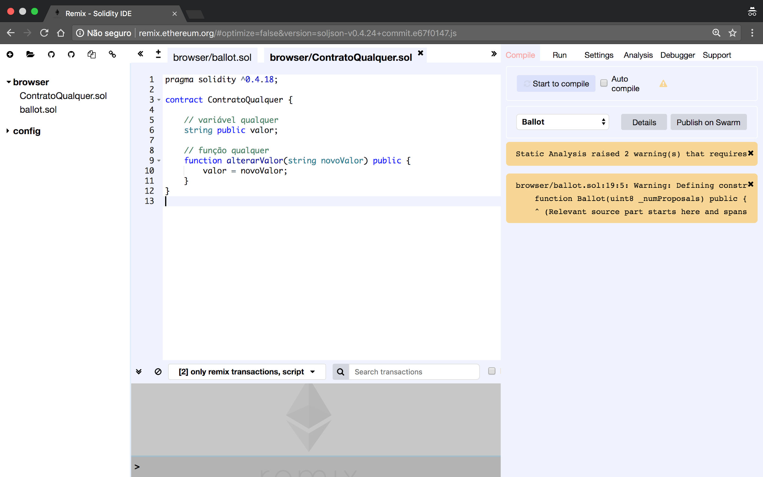
Checkpoint: 1. Criar um arquivo Solidity
Checkpoint

Slide 15
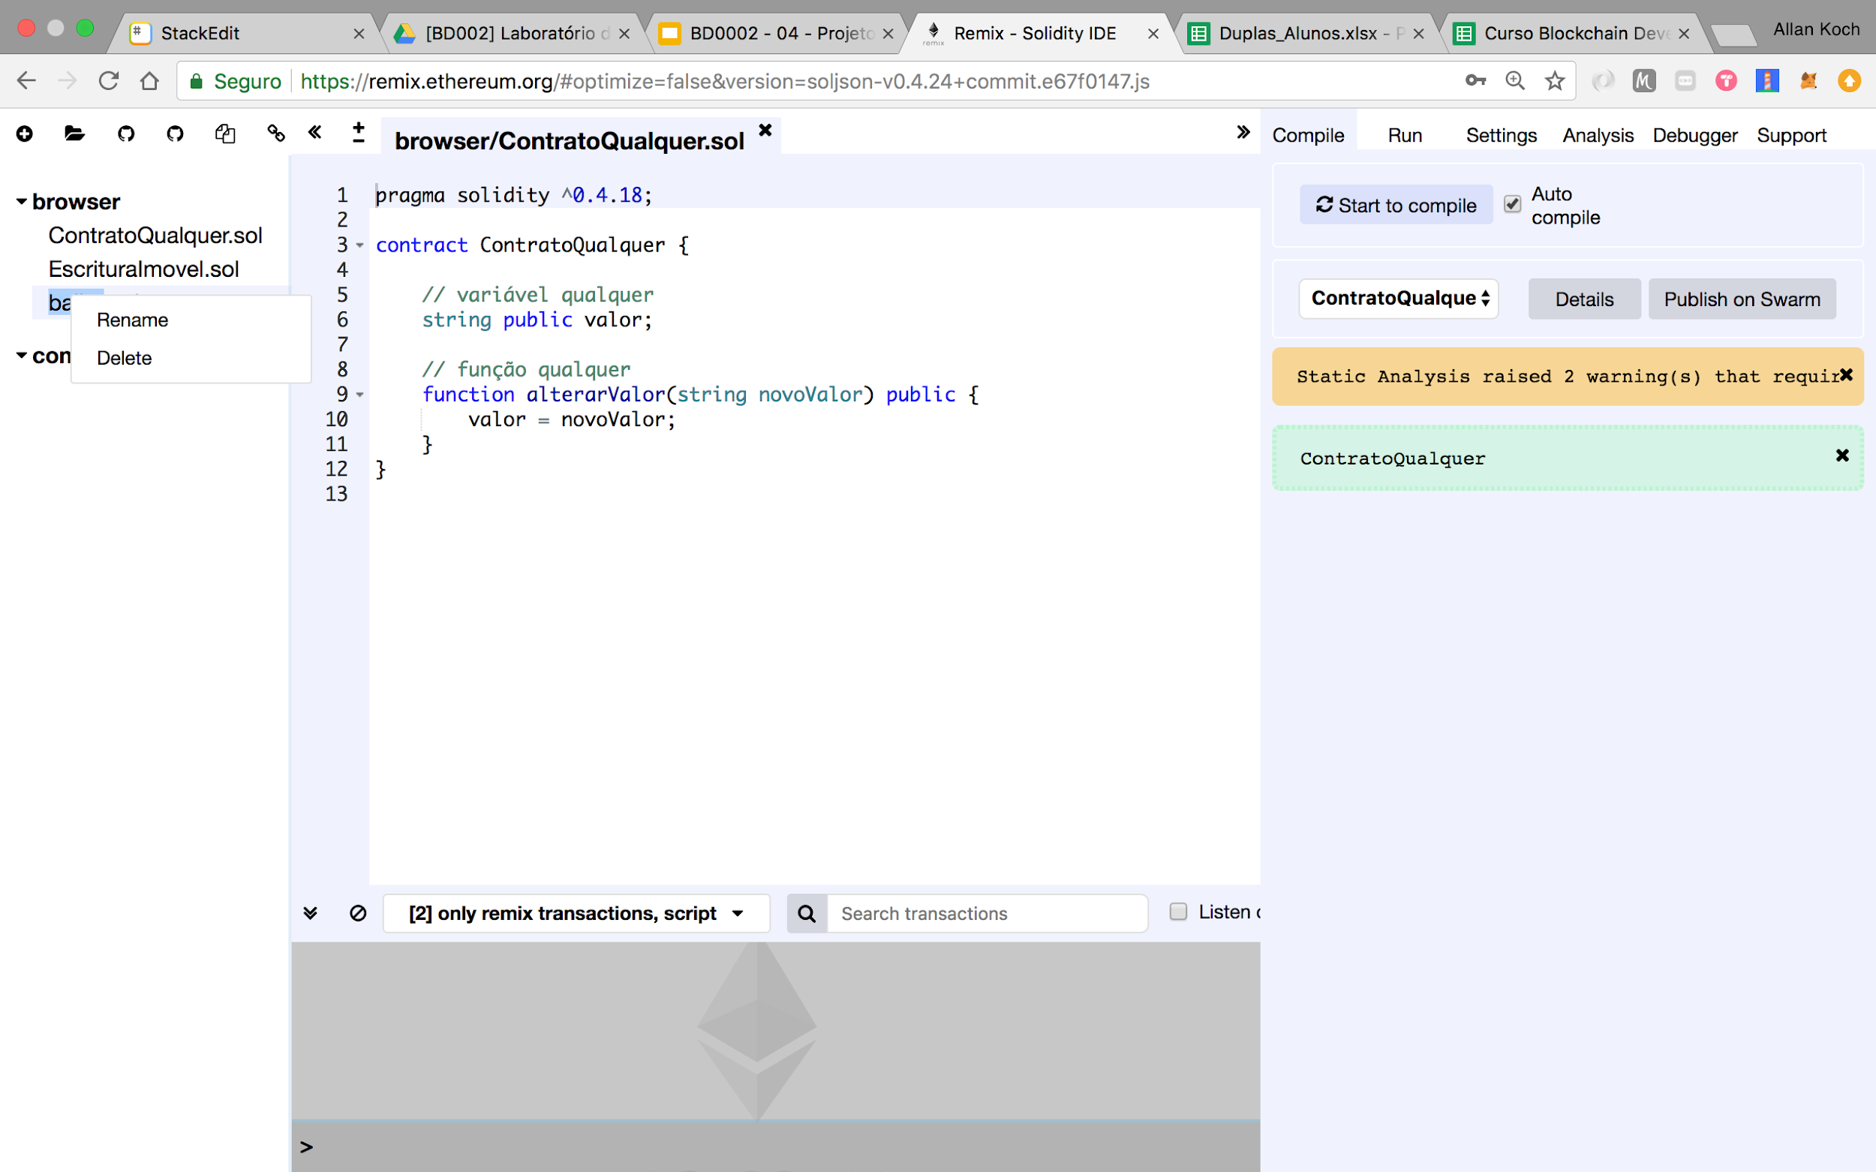
Renomear ou deletar arquivo
Clique com botão auxiliar do mouse
no arquivo
Checkpoint

Slide 16
Exclua o arquivo ballot.sol
Excluir arquivo ballot.sol
Checkpoint

Slide 17
Como usar o ambiente Remix: http://remix.ethereum.org
Criar um arquivo Solidity
Programar um Smart Contracts em Solidity (simplificado)
Compilar o Smart Contract
Deploy do Smart Contract
Interagir com o Smart Contracts

Slide 18
Programar um Smart Contract em Solidity
Checkpoint

Slide 19
Como usar o ambiente Remix: http://remix.ethereum.org
Criar um arquivo Solidity
Programar um Smart Contracts em Solidity (simplificado)
Compilar o Smart Contract
Deploy do Smart Contract
Interagir com o Smart Contracts

Slide 20
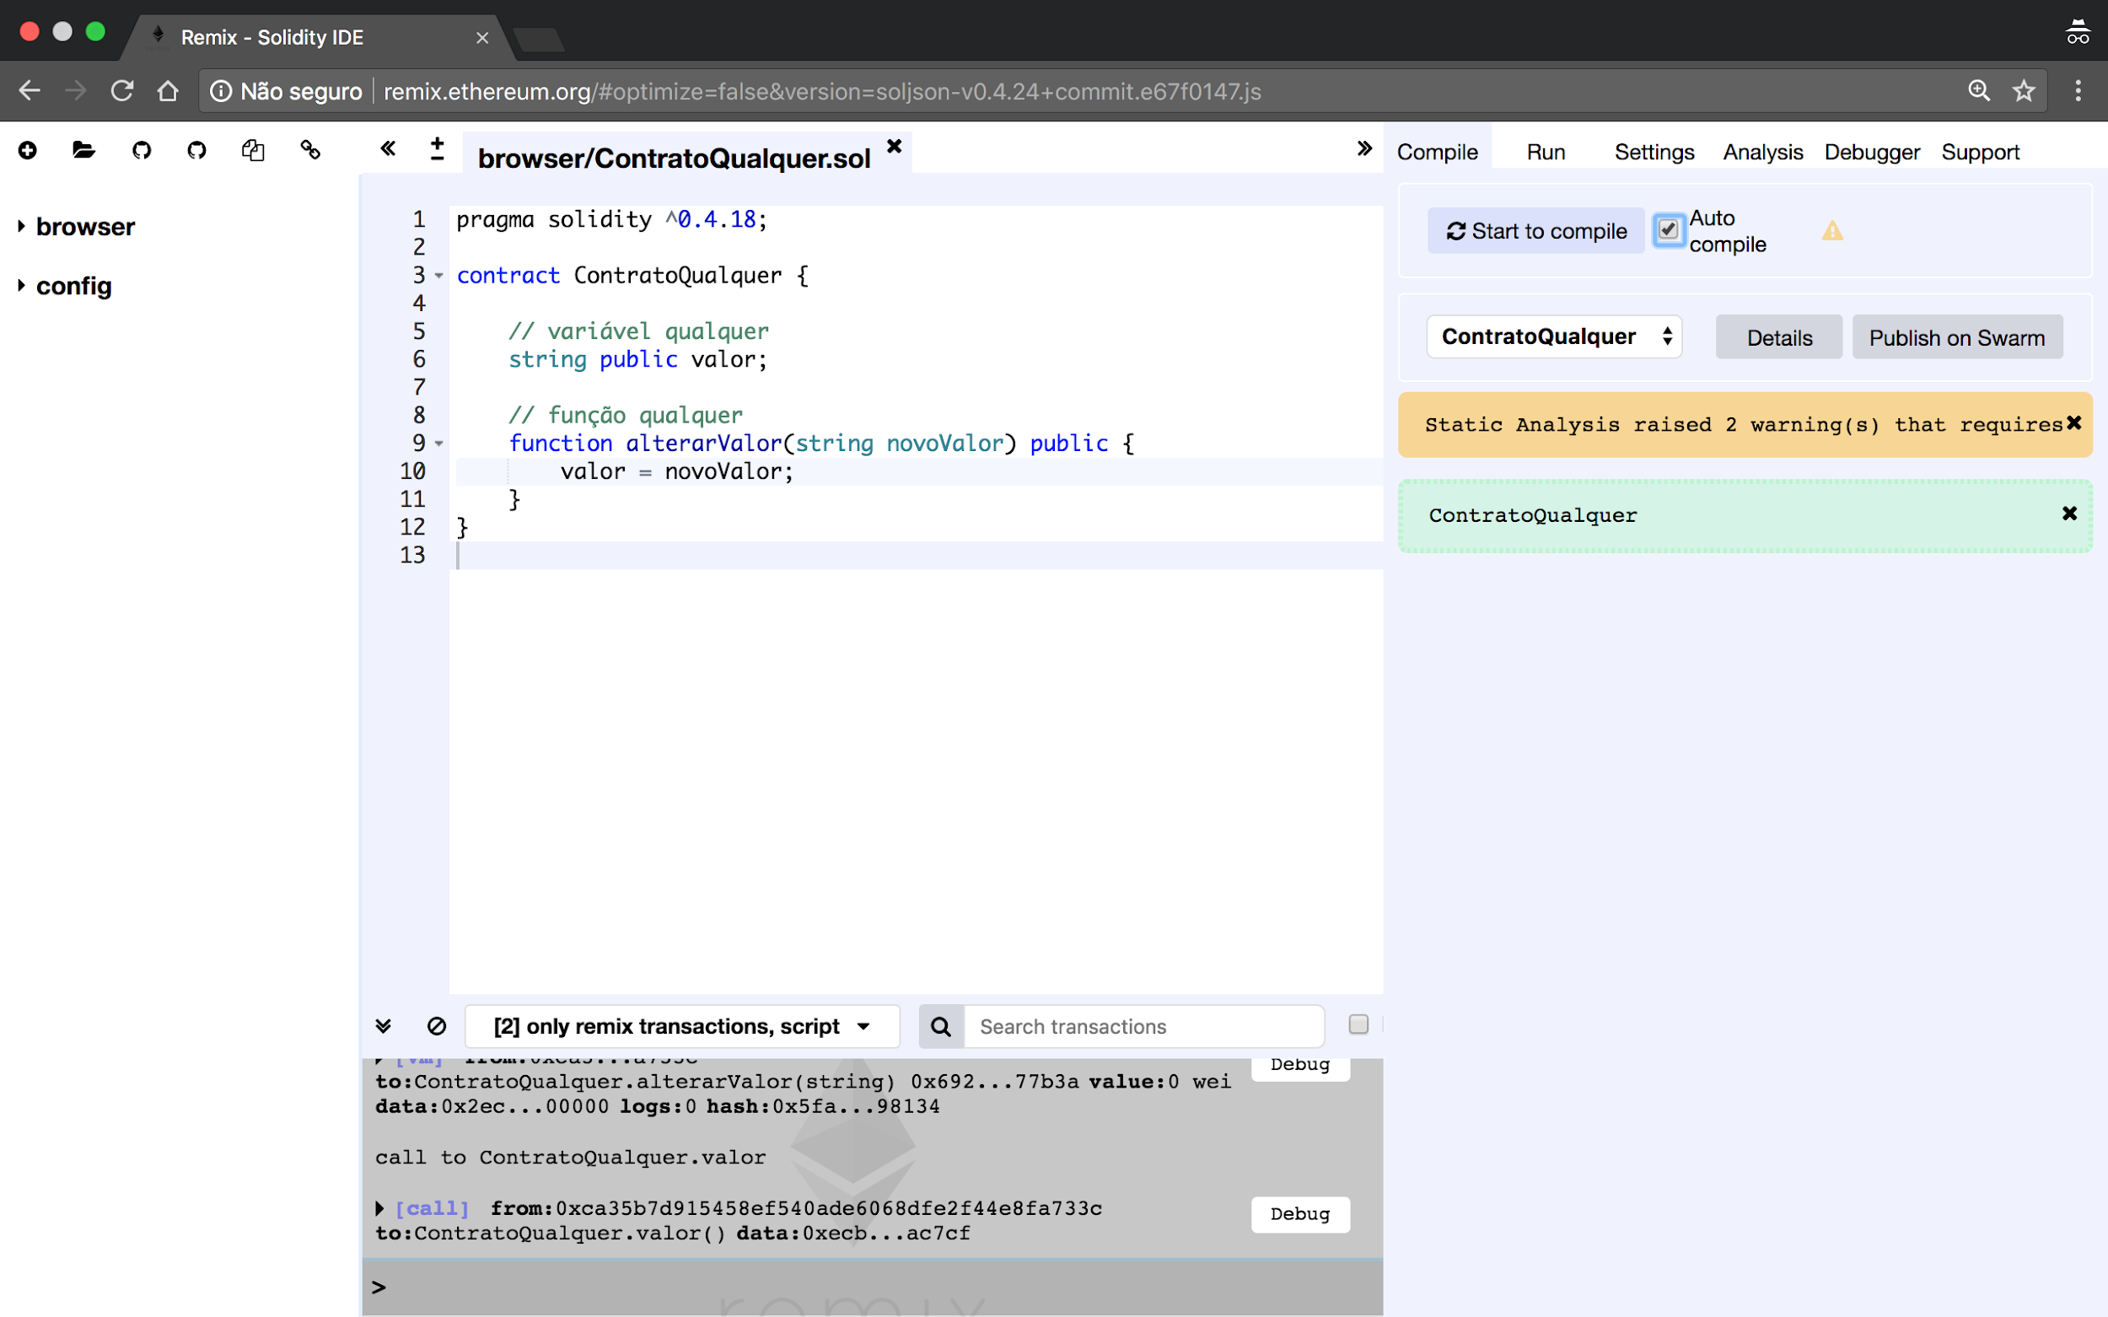
Compilar Smart Contract

Slide 21
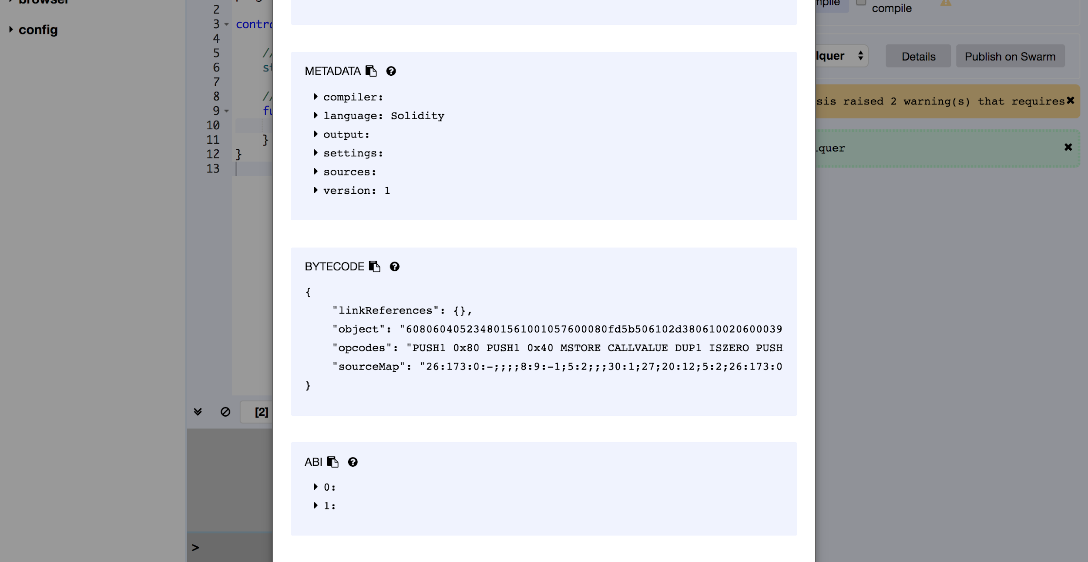
Checkpoint: 3. Compilar o Smart Contract
Bytecode
Application Binary Interface (ABI)
Checkpoint

Slide 22
Como usar o ambiente Remix: http://remix.ethereum.org
Criar um arquivo Solidity
Programar um Smart Contracts em Solidity (simplificado)
Compilar o Smart Contract
Deploy do Smart Contract
Interagir com o Smart Contracts
Checkpoint

Slide 23
Como usar o ambiente Remix: http://remix.ethereum.org
Criar um arquivo Solidity
Programar um Smart Contracts em Solidity (simplificado)
Compilar o Smart Contract
Deploy do Smart Contract
Interagir com o Smart Contracts

Slide 24
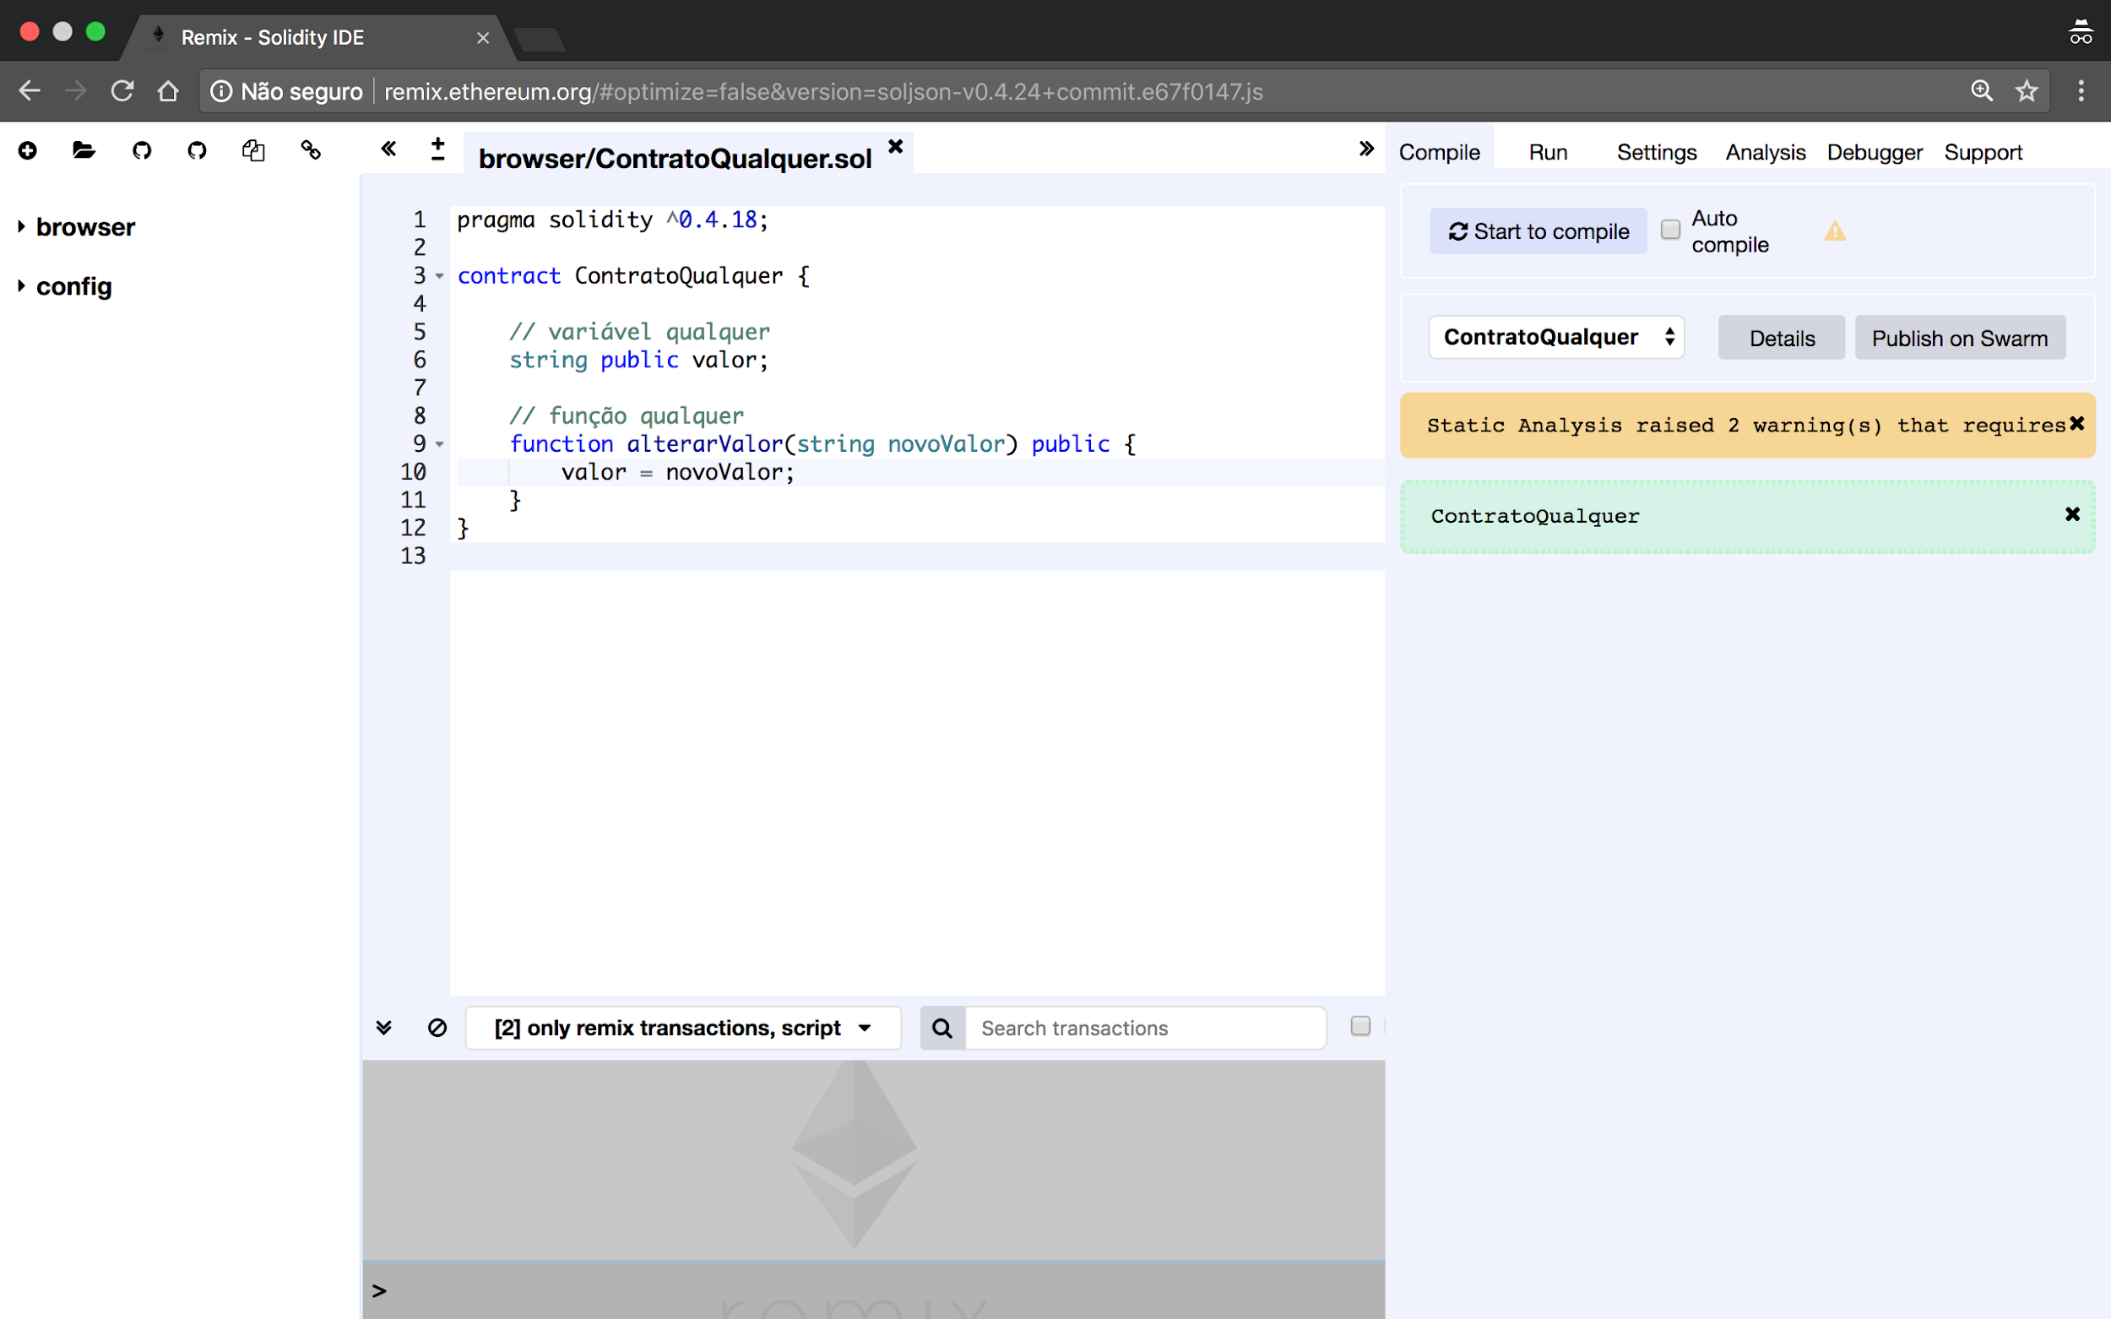
Clicar na aba Run

Slide 25
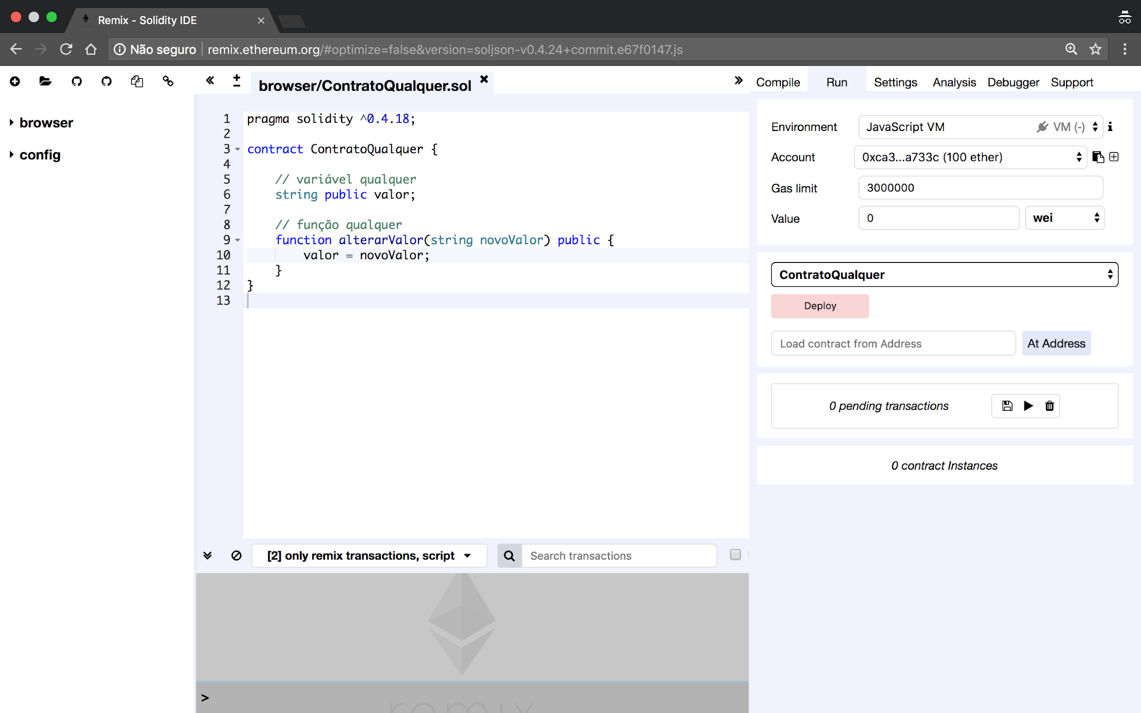
Aba Run
Checkpoint

Slide 26
Ambiente Ethereum virtual simulado

Slide 27
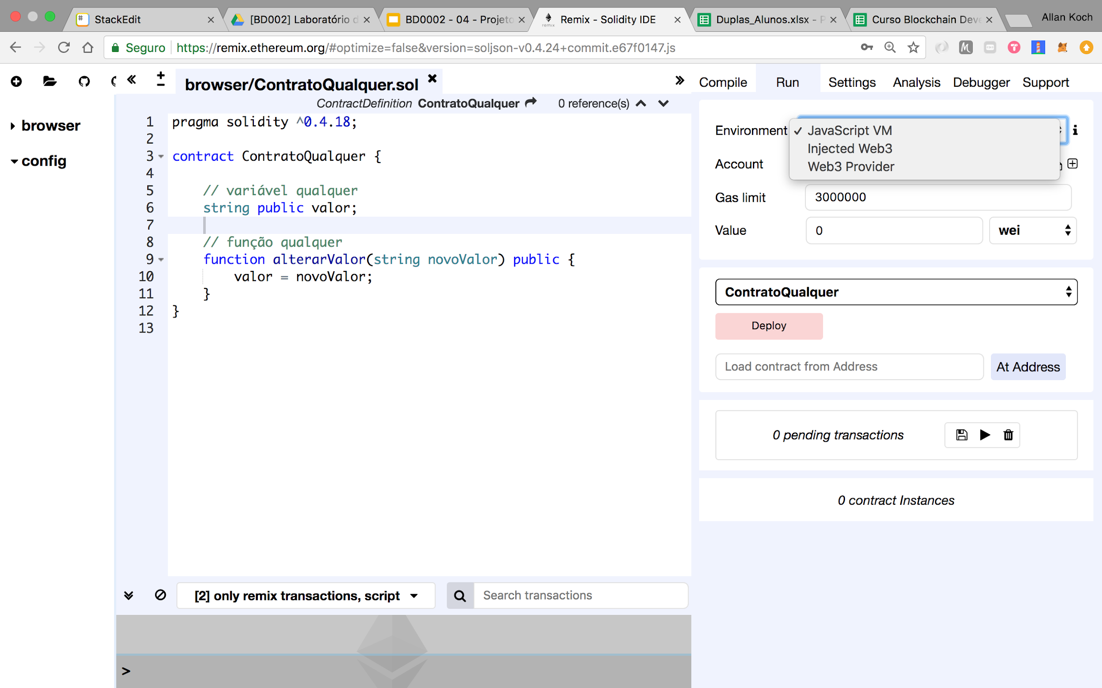
Ambiente Ethereum virtual simulado
Ambiente simulado

Slide 28
Ambiente Ethereum virtual simulado
Conectar com MetaMask

Slide 29
Ambiente Ethereum virtual simulado
Conectar diretamente à um nó Ethereum

Slide 30
Ambiente Ethereum virtual simulado
Vamos usar o ambiente simulado!
Checkpoint

Slide 31
Accounts e saldo disponíveis

Slide 32
Fazer Deploy do Smart Contract

Slide 33
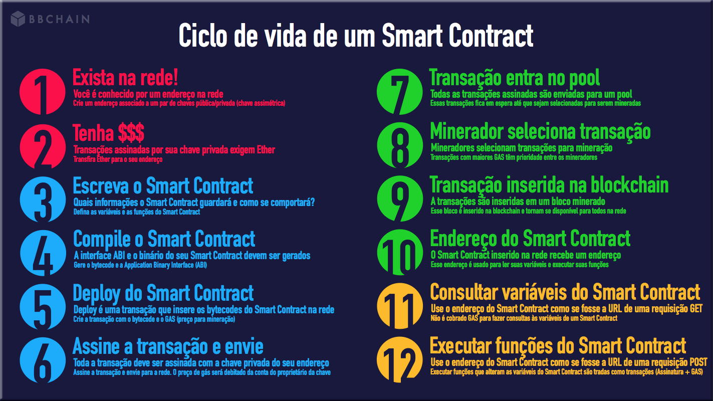
Após o deploy (na rede Ethereum).

Slide 34
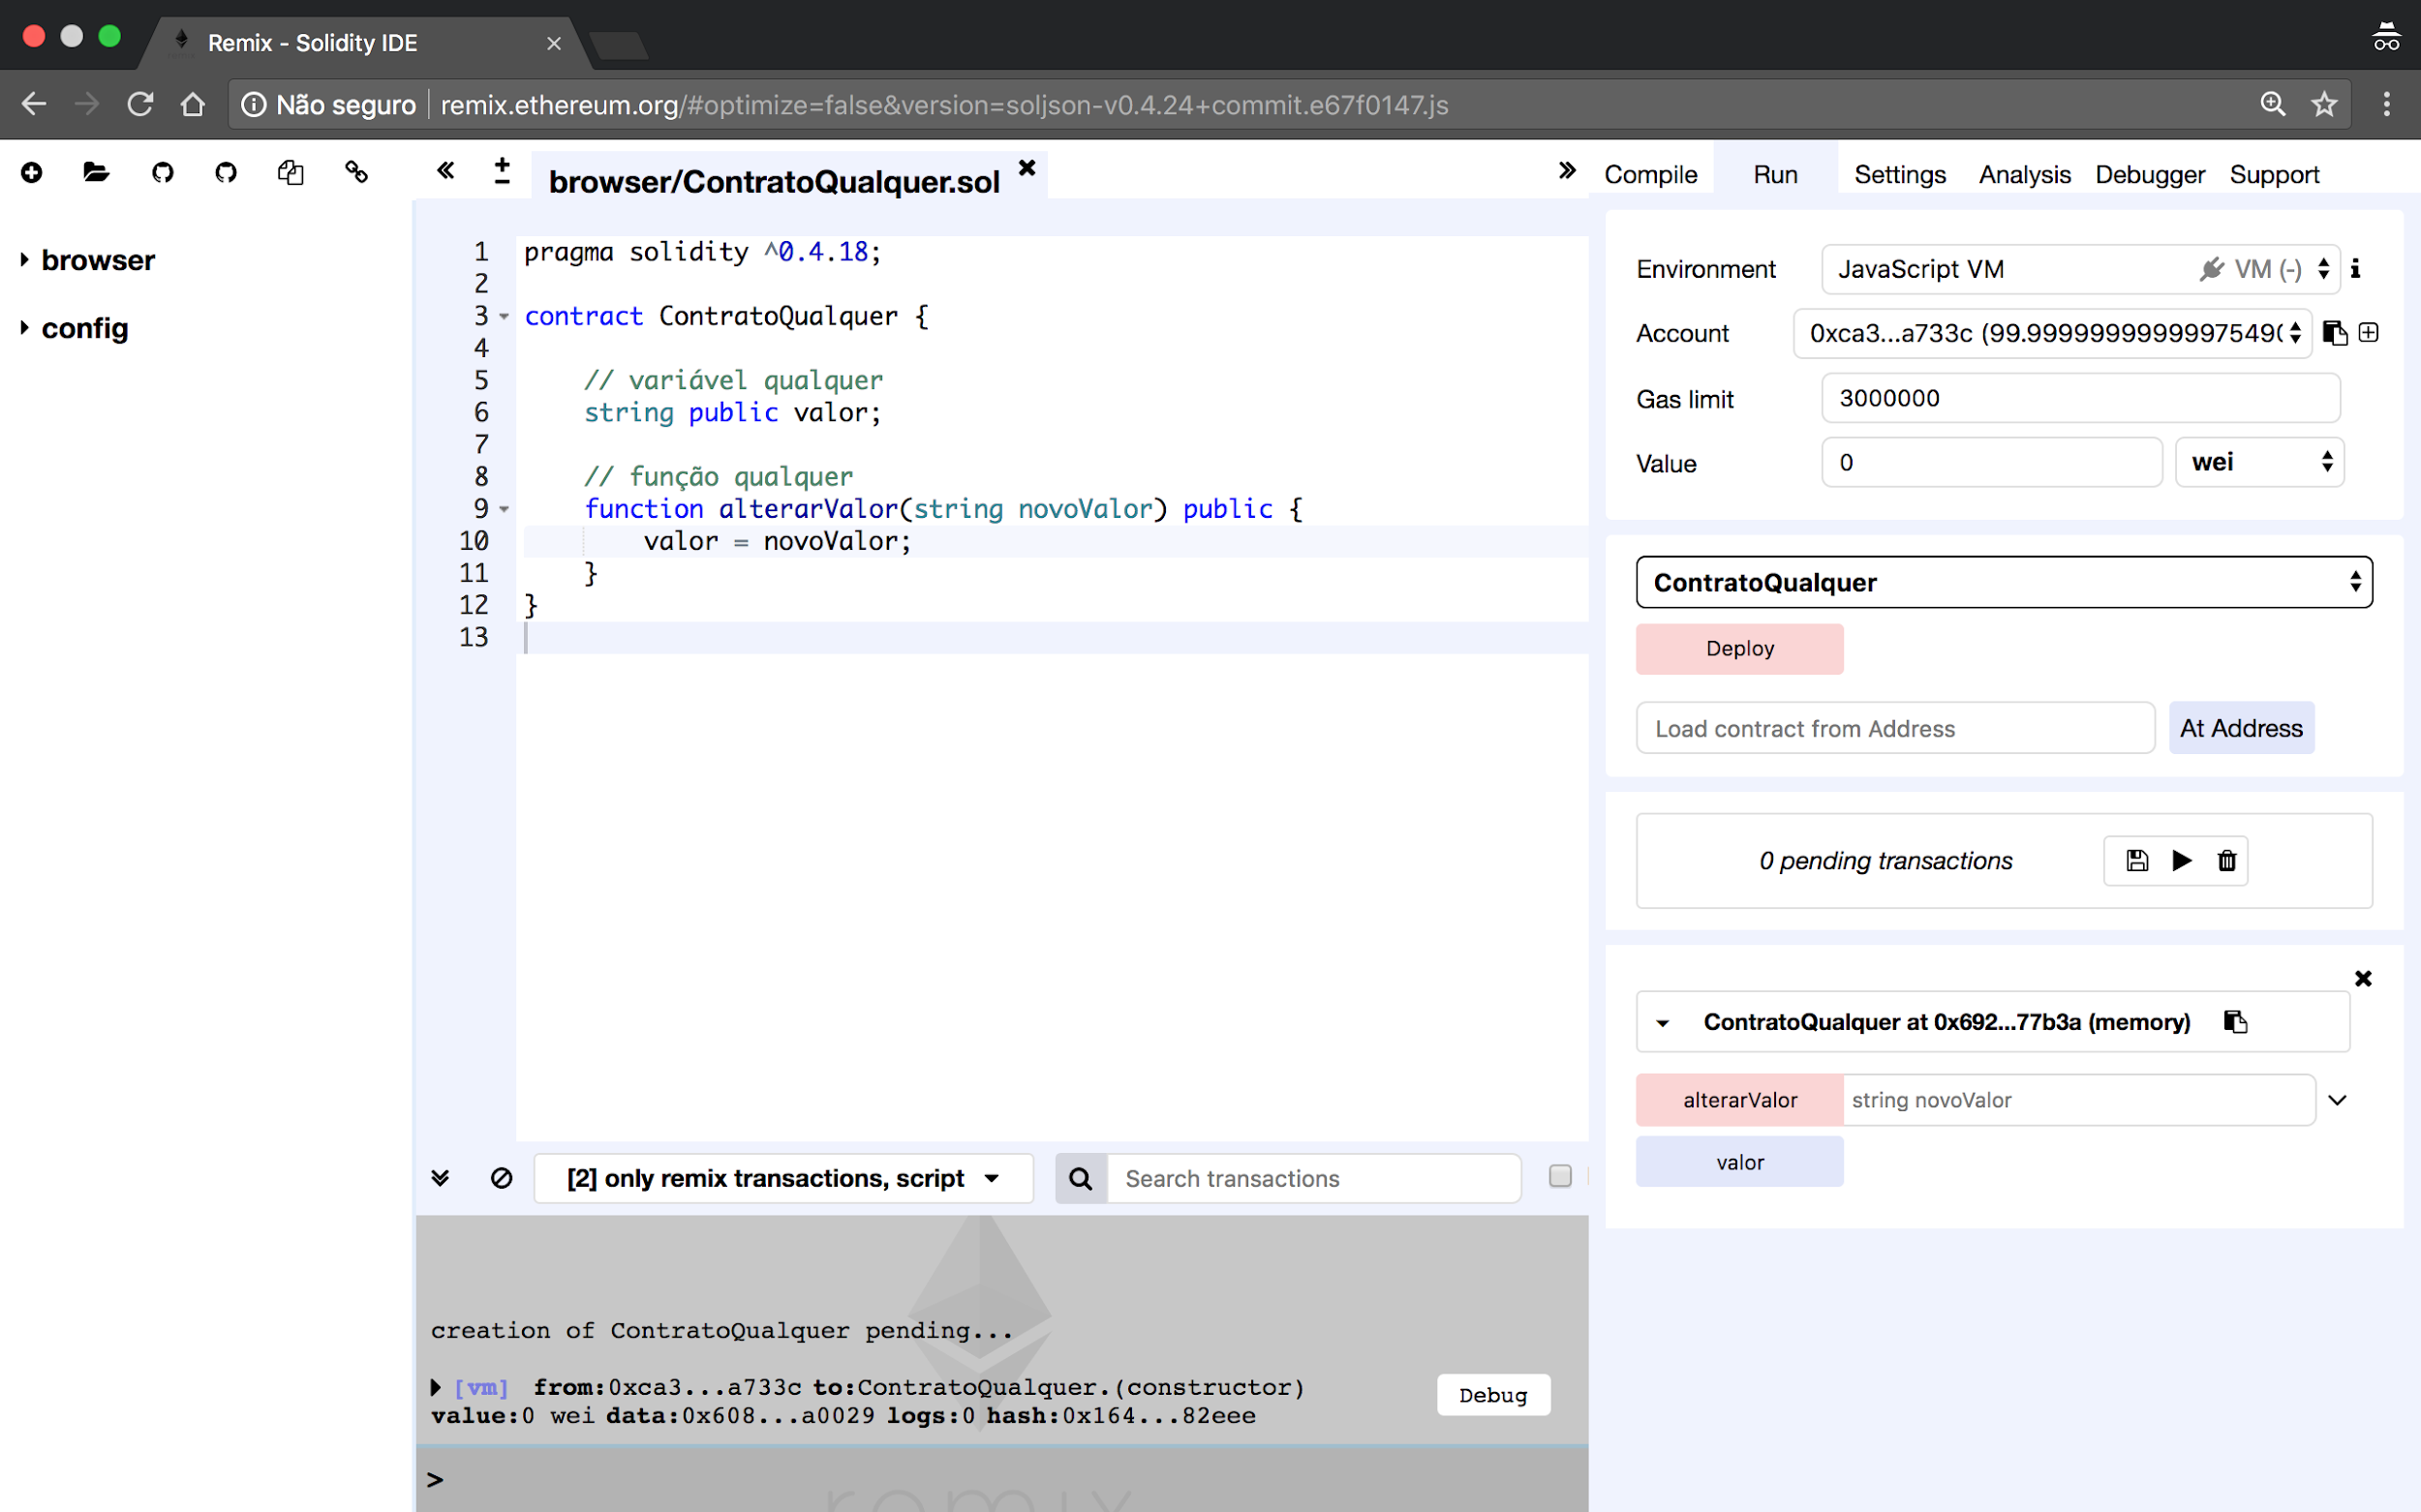
Checkpoint: 4. Deploy do Smart Contract
Checkpoint

Slide 35
Confira o endereço do Smart Contract na rede (virtual/memória)

Slide 36
Saldo debitado

Slide 37
Checkpoint: 4. Deploy do Smart Contract
Checkpoint

Slide 38
Como usar o ambiente Remix: http://remix.ethereum.org
Criar um arquivo Solidity
Programar um Smart Contracts em Solidity (simplificado)
Compilar o Smart Contract
Deploy do Smart Contract
Interagir com o Smart Contracts

Slide 39
Ler uma variável do Smart Contract

Slide 40
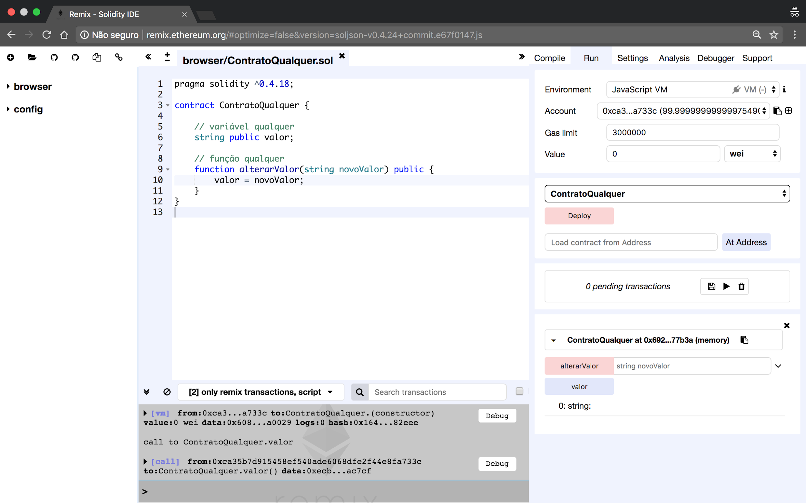
Ler uma variável do Smart Contract
Checkpoint

Slide 41
Ler uma variável do Smart Contract

Slide 42

Chamar uma função do Smart Contract

Slide 43
Chamar uma função do Smart Contract

Slide 44
Após submeter uma transação (ordem de alteração da Blockchain).

Slide 45
Ler uma variável do Smart Contract

Slide 46
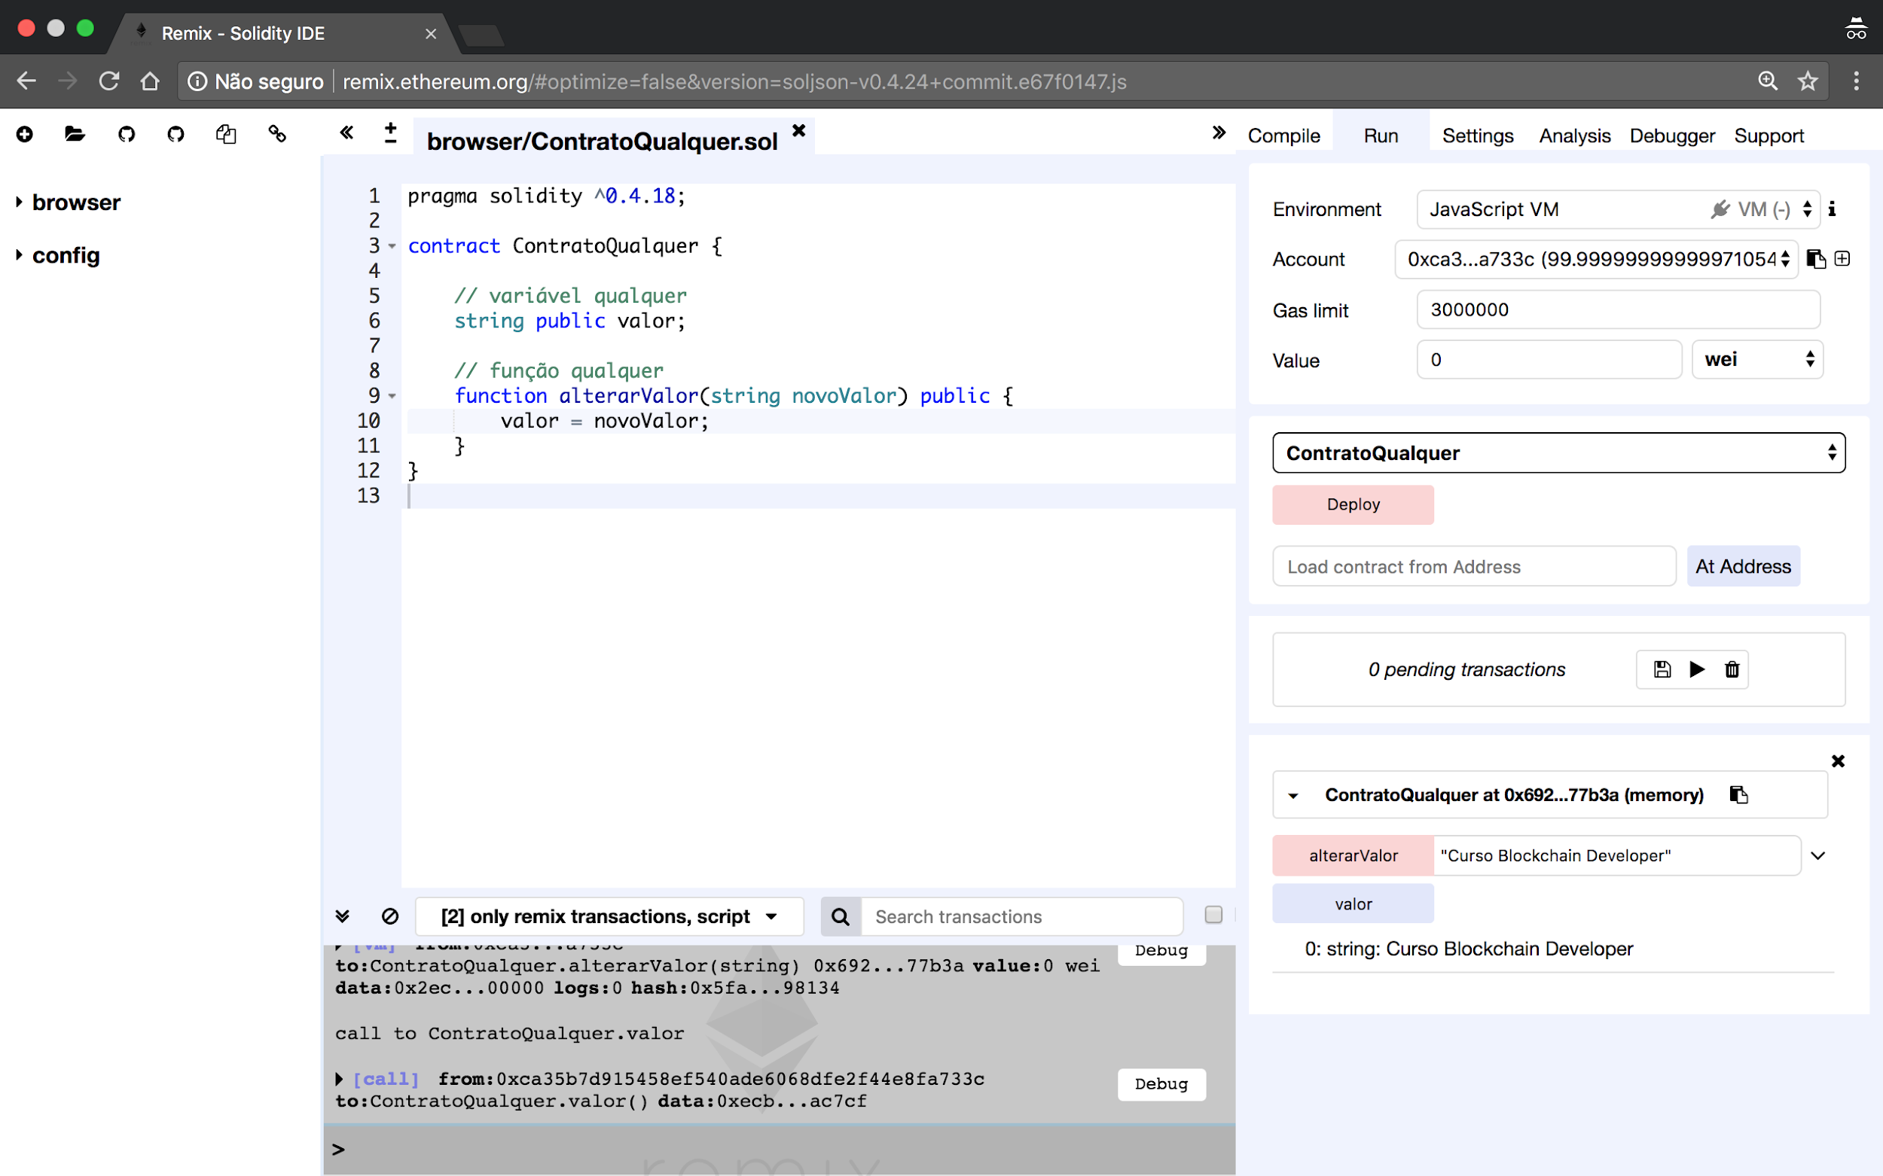
Checkpoint: 5. Interagir com o Smart Contract
Checkpoint

Slide 47
Como usar o ambiente Remix: http://remix.ethereum.org
Criar um arquivo Solidity
Programar um Smart Contracts em Solidity (simplificado)
Compilar o Smart Contract
Deploy do Smart Contract
Interagir com o Smart Contracts
Checkpoint

Slide 48
Ambiente de desenvolvimento Remix
Estrutura básica de um Smart Contract
Variável especial `msg.sender`
Expressão de controle `require`
Antes do Desafio
Vamos ver alguns conceitos na prática.

Slide 49
Estrutura de um Smart Contract
Versão do compilador
Bloco contract
Variáveis
Funções

Slide 50

Crie um arquivo Solidity chamado "FigurinhaDaCopa.sol".
Estrutura de um Smart Contract
Versão do compilador
Bloco contract
Variáveis
Funções
Hands-on
Vamos ver esses conceitos na prática, programando!!!

Slide 51
Criar um novo arquivo Solidity

Slide 52
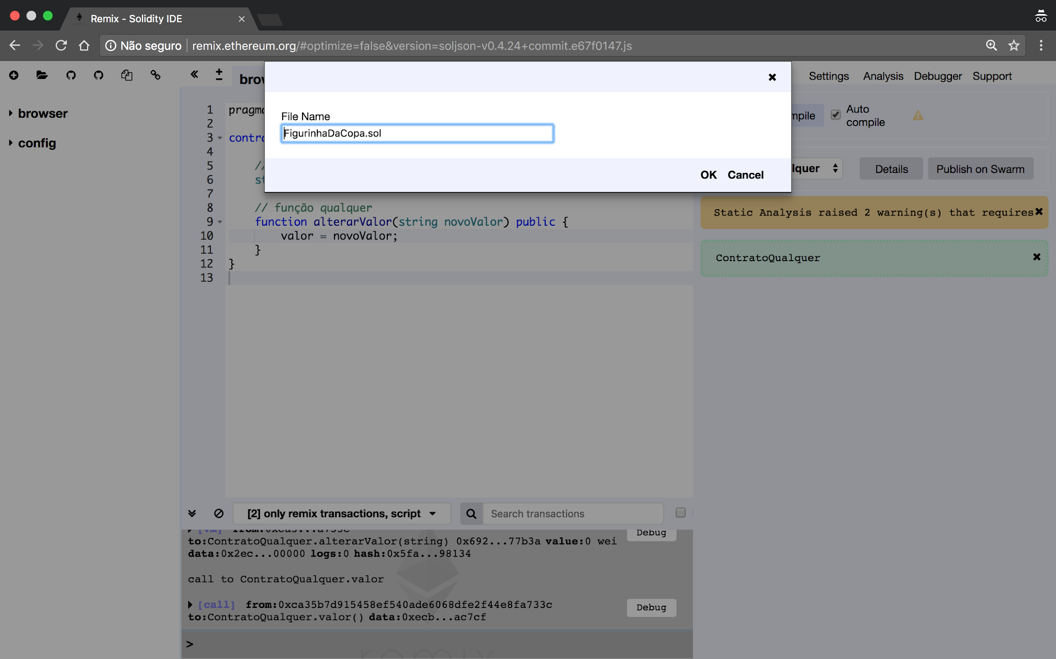
Criar um novo arquivo Solidity

Slide 53
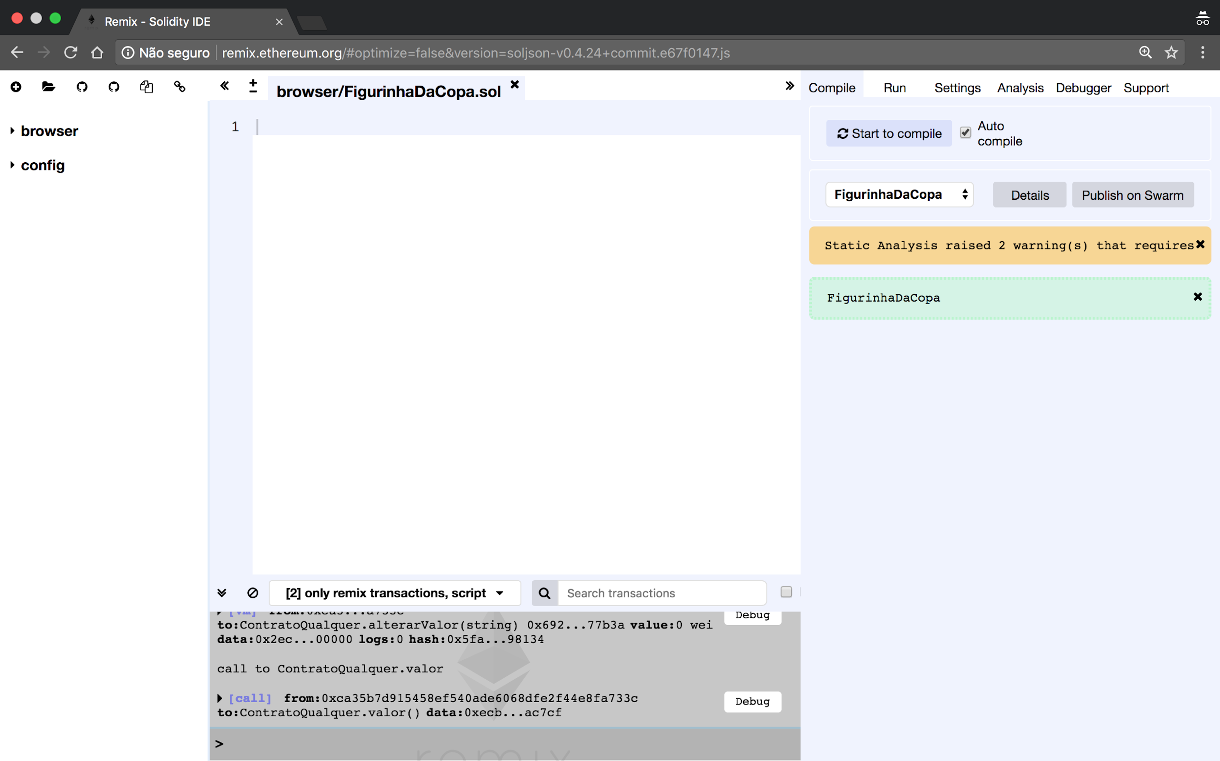
Criar um novo arquivo Solidity
Checkpoint

Slide 54
Estrutura de um Smart Contract
Versão do compilador
Bloco contract
Variáveis
Funções

Slide 55
A primeira linha de um arquivo Solidity deve conter a versão do compilador para evitar problemas de compatibilidade.
pragma solidity ^0.4.18;

Slide 56
Defina a versão 0.4.18 no arquivo "FigurinhaDaCopa.sol".
A primeira linha de um arquivo Solidity deve conter a versão do compilador para evitar problemas de compatibilidade.
Hands-on
pragma solidity ^0.4.18;

Slide 57
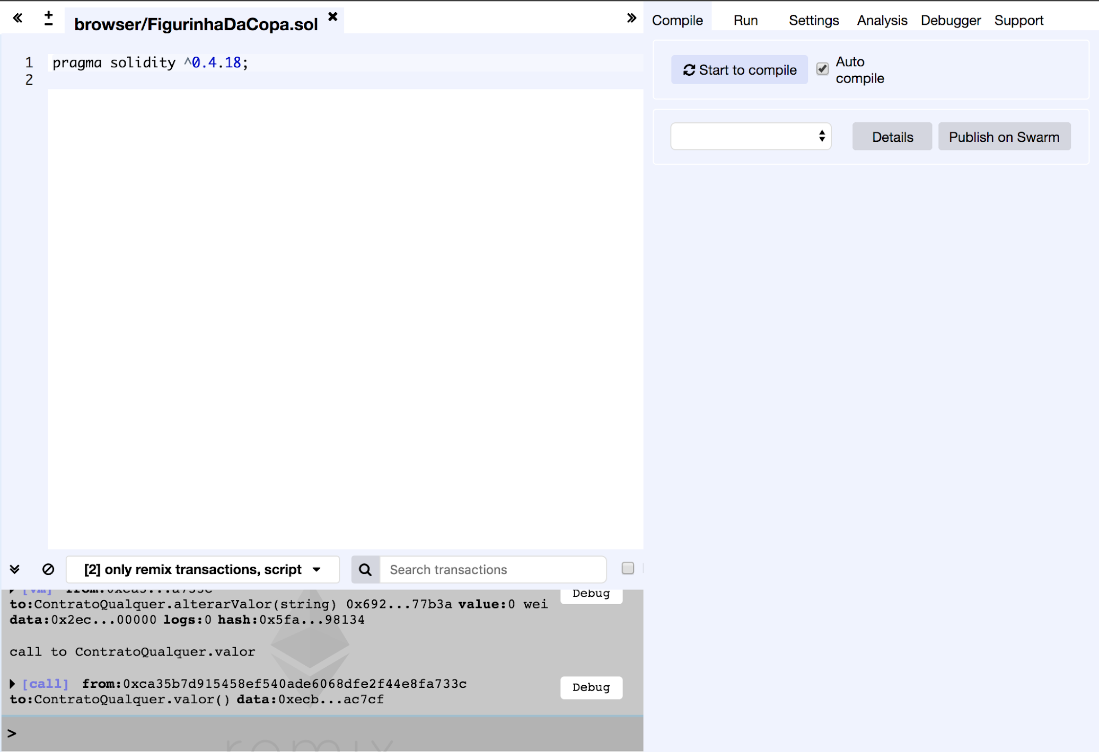
Versão do compilador
Checkpoint

Slide 58
Estrutura de um Smart Contract
Versão do compilador
Bloco contract
Variáveis
Funções

Slide 59
Como classes em linguagens de programação orientadas a objeto, o bloco contract delimita onde as variáveis e funções de um determinado contrato serão definidos.
pragma solidity ^0.4.18;
contract NomeDoContrato {
// conteúdo do contrato
}

Slide 60
Crie um bloco contract com o nome FigurinhaDaCopa no arquivo.
Como classes em linguagens de programação orientadas a objeto, o bloco contract delimita onde as variáveis e funções de um determinado contrato serão definidos.
Hands-on
pragma solidity ^0.4.18;
contract NomeDoContrato {
// conteúdo do contrato
}

Slide 61
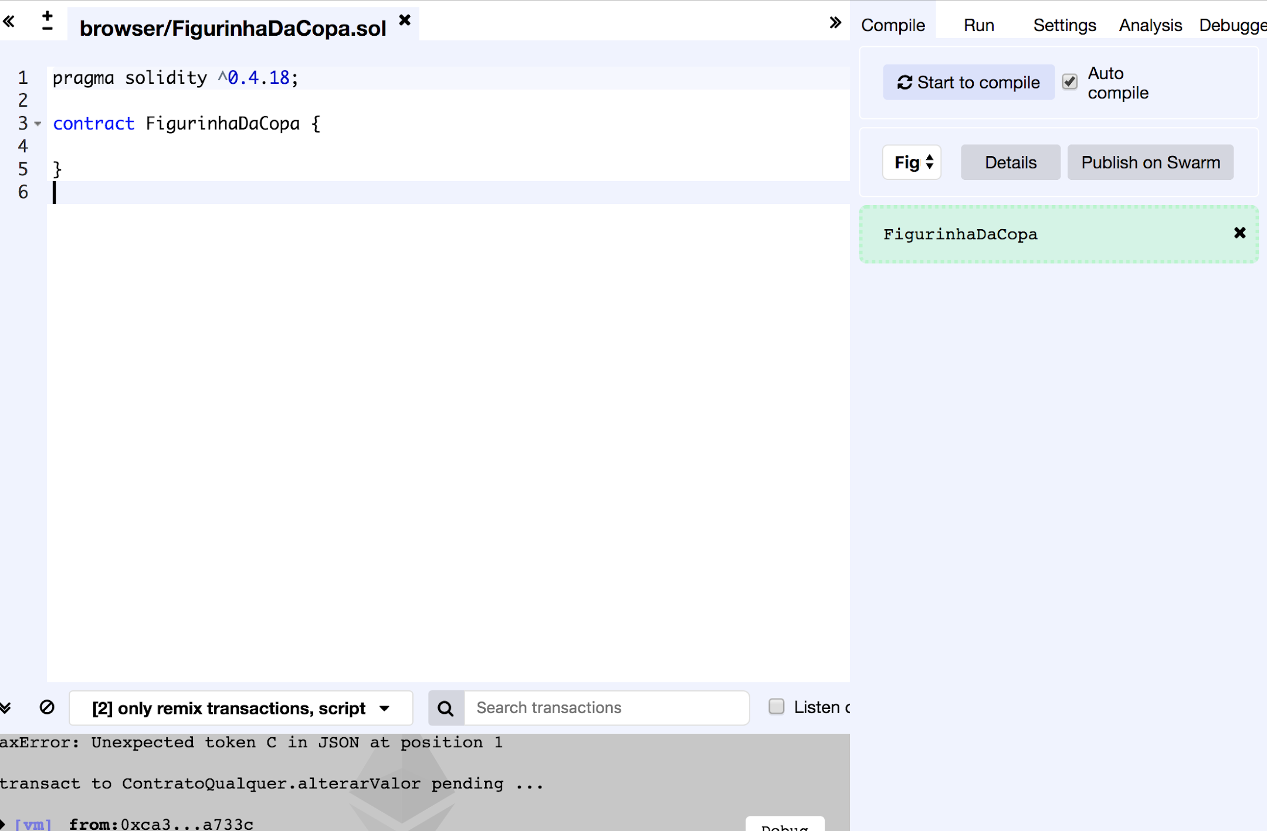
Bloco contract
Checkpoint

Slide 62
Estrutura de um Smart Contract
Versão do compilador
Bloco contract
Variáveis
Funções

Slide 63
As variáveis de um Smart Contract guardam as informações de um contrato.
pragma solidity ^0.4.18;
contract NomeDoContrato {
// [tipo] [visibilidade] [nome] = [valor] (opcional)
uint public idade = 10;
}
Mais: http://solidity.readthedocs.io/en/v0.4.24/types.html#types

Slide 64
As variáveis em Solidity são fortemente tipadas.
Tipos mais usadas de variáveis: uint, string, address, mapping, bool, ...
pragma solidity ^0.4.18;
contract NomeDoContrato {
// [tipo] [visibilidade] [nome] = [valor] (opcional)
uint public idade = 10;
}
Mais: http://solidity.readthedocs.io/en/v0.4.24/types.html#types

Slide 65
Variáveis podem ter três modos de visibilidade:
public, internal e private.
pragma solidity ^0.4.18;
contract NomeDoContrato {
// [tipo] [visibilidade] [nome] = [valor] (opcional)
uint public idade = 10;
}
Mais: http://solidity.readthedocs.io/en/v0.4.24/contracts.html#visibility-and-getters

Slide 66
Variáveis podem ter três modos de visibilidade:
public, internal e private.
Somente o próprio contrato e contratos derivados podem ler e gravar.
Somente o próprio contrato e contratos derivados podem gravar. Qualquer um pode ler.
Somente o próprio contrato pode ler e gravar.
pragma solidity ^0.4.18;
contract NomeDoContrato {
// [tipo] [visibilidade] [nome] = [valor] (opcional)
uint public idade = 10;
}
Mais: http://solidity.readthedocs.io/en/v0.4.24/contracts.html#visibility-and-getters

Slide 67
Crie quatro variáveis públicas com os seguintes valores: nomeJogador="Neymar Jr.", numeroCamisa=10, selecao="Brasil" e dono (guarda um endereço sem um valor pré-definido).
As variáveis de um Smart Contract guardam as informações de um contrato.
Hands-on
pragma solidity ^0.4.18;
contract NomeDoContrato {
// [tipo] [visibilidade] [nome] = [valor] (opcional)
uint public idade = 10;
}
Mais: http://solidity.readthedocs.io/en/v0.4.24/types.html#types

Slide 68
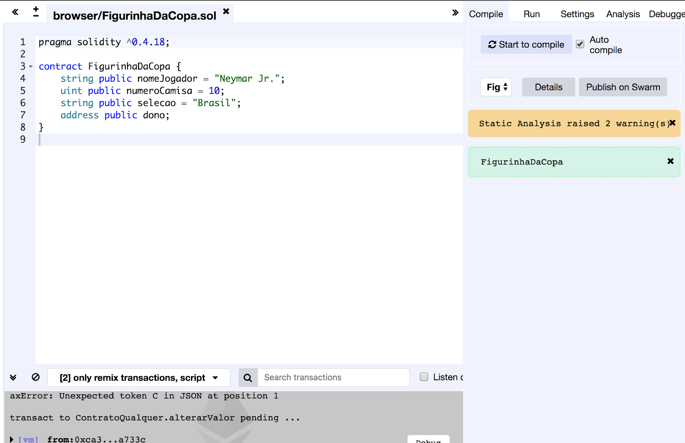
Variáveis
Checkpoint

Slide 69
Estrutura de um Smart Contract
Versão do compilador
Bloco contract
Variáveis
Funções

Slide 70
As funções de um Smart Contract determinam os comportamentos possíveis de um contrato.
Funções determinam as regras para alterar valores de variáveis.
contract NomeDoContrato {
uint public idade = 10; // variável
// [declaração] [nome] [parâmetros] [visibilidade] [retorno]
function alterarIdade(uint novaIdade) public returns(uint) {
idade = novaIdade;
return novaIdade;
}
}
Mais: http://solidity.readthedocs.io/en/v0.4.24/types.html#types

Slide 71
Crie uma função chamada alterarDono que recebe por parâmetro uma variável chamada novoDono. Dentro da função, altere o valor da variável dono pelo valor da variável novoDono. Retorne novoDono.
As funções de um Smart Contract determinam os comportamentos possíveis de um contrato.
Funções determinam as regras para alterar valores de variáveis.
Hands-on
contract NomeDoContrato {
uint public idade = 10; // variável
// [declaração] [nome] [parâmetros] [visibilidade] [retorno]
function alterarIdade(uint novaIdade) public returns(uint) {
idade = novaIdade;
return novaIdade;
}
}
Mais: http://solidity.readthedocs.io/en/v0.4.24/types.html#types

Slide 72
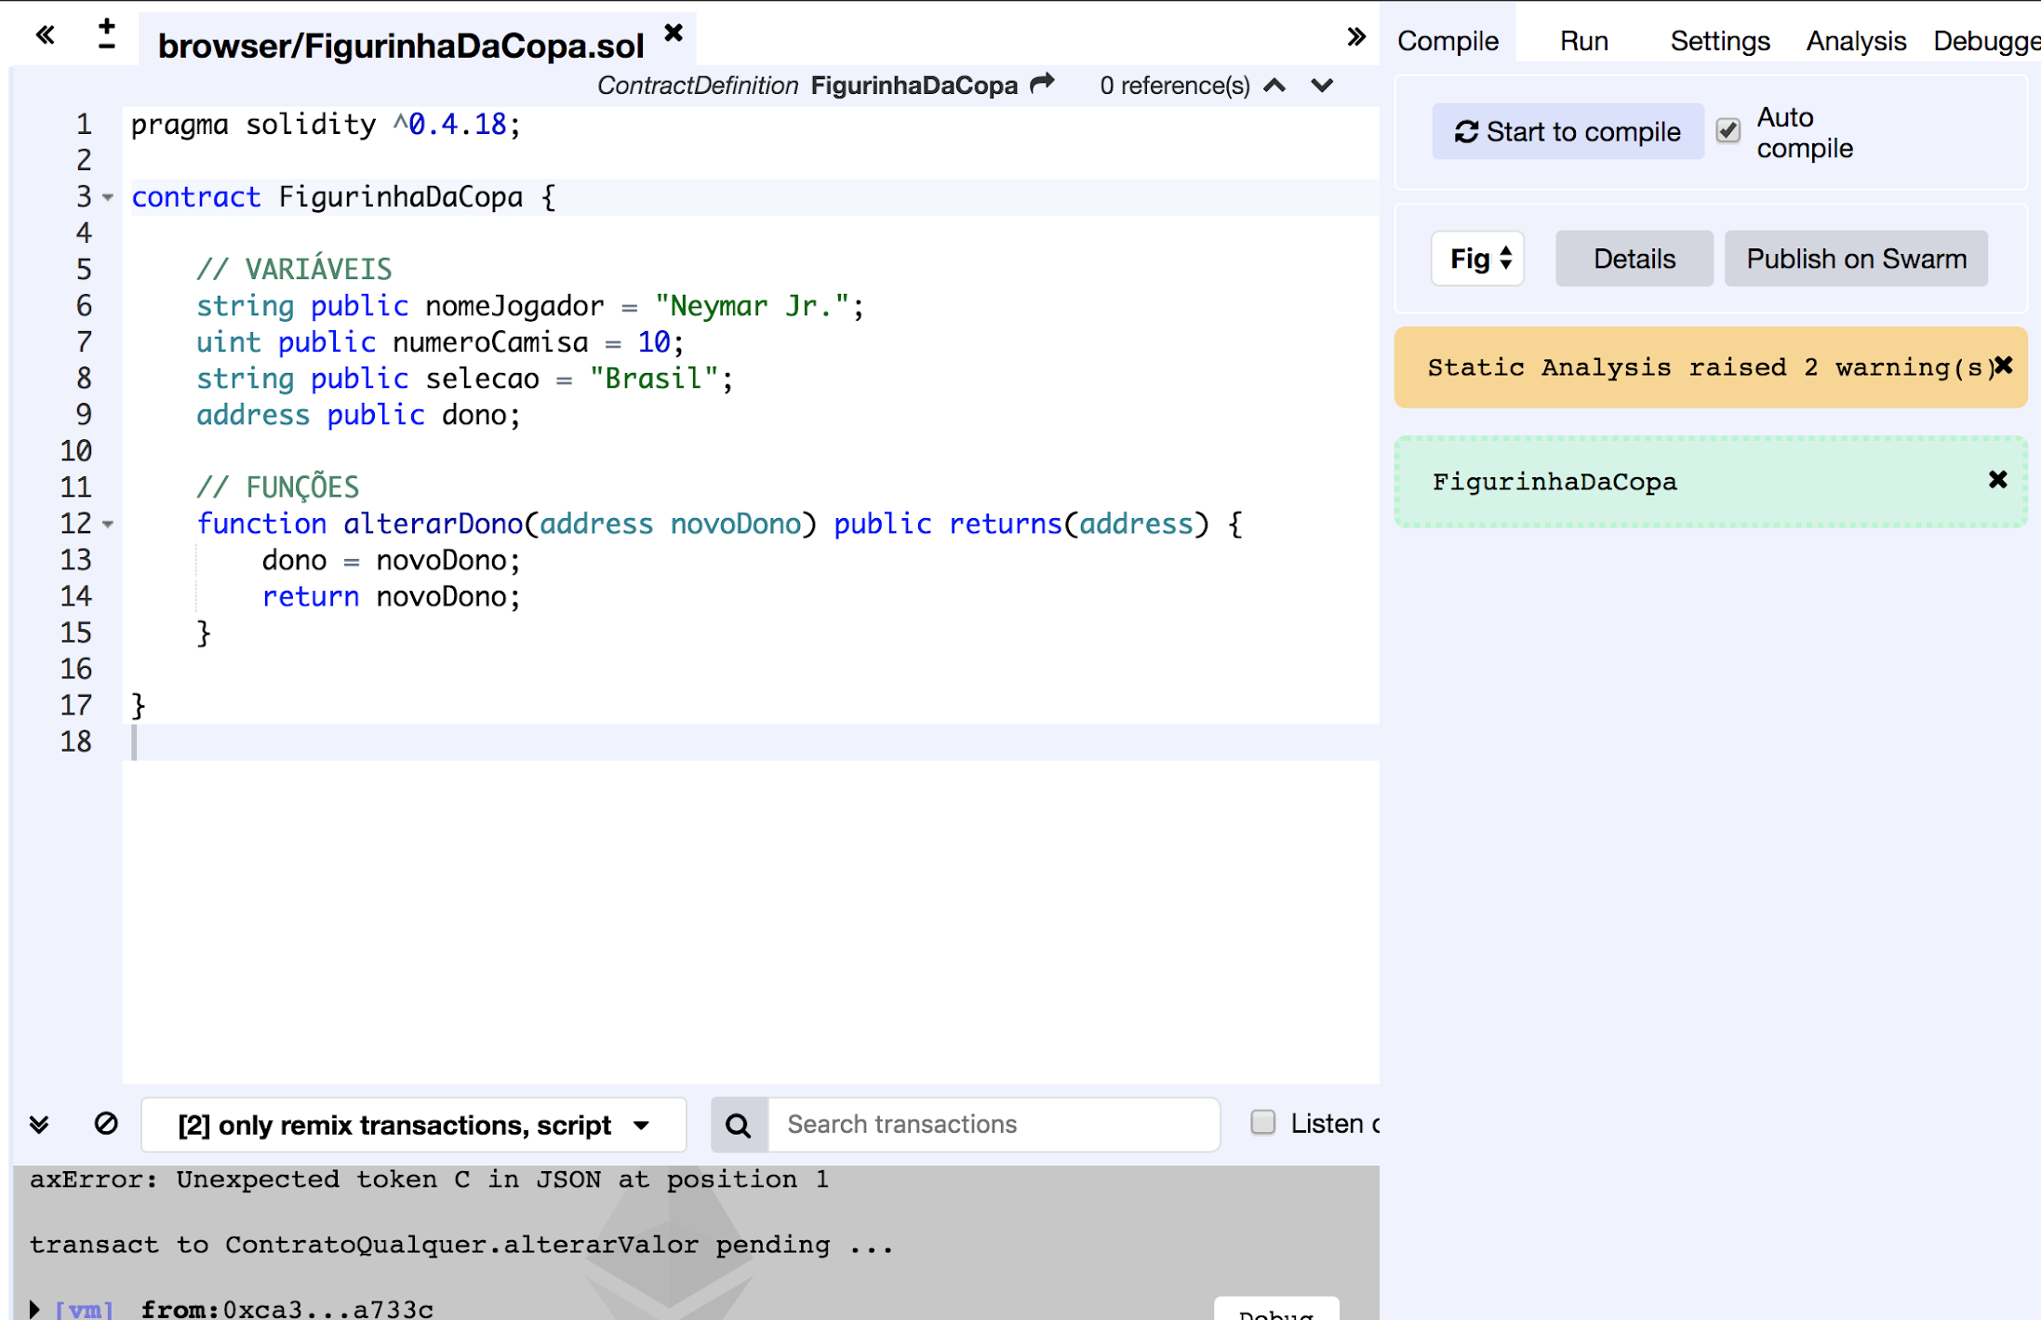
Funções
Checkpoint

Slide 73
A função construtora é uma função especial que é chamada apenas uma vez na criação (deploy) do Smart Contract.
contract NomeDoContrato {
uint public idade; // variável
// [declaração] [parâmetros] [visibilidade]
constructor (uint idadeInicial) public {
idade = idadeInicial;
}
}
Mais: http://solidity.readthedocs.io/en/v0.4.24/types.html#types

Slide 74
Crie uma função construtora que recebe por parâmetro as variáveis _nomeJogador, _numeroCamisa e _selecao. Use os valores dessas variáveis para alterar as variáveis do contrato: nomeJogador, numeroCamisa e selecao, respectivamente.
A função construtora é uma função especial que é chamada apenas uma vez na criação (deploy) do Smart Contract.
Hands-on
contract NomeDoContrato {
uint public idade; // variável
// [declaração] [parâmetros] [visibilidade]
constructor (uint idadeInicial) public {
idade = idadeInicial;
}
}
Mais: http://solidity.readthedocs.io/en/v0.4.24/types.html#types

Slide 75
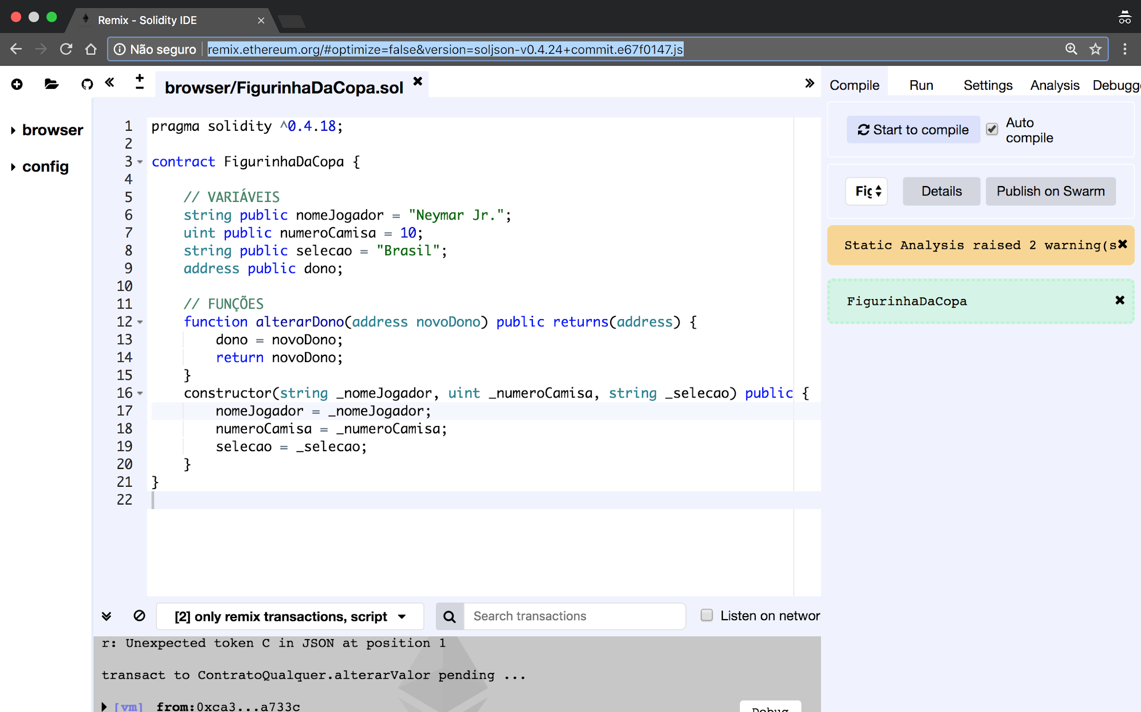
Função Construtora
Checkpoint

Slide 76
Sabemos programar um Smart Contract do zero!!!
Estrutura de um Smart Contract
Versão do compilador
Bloco contract
Variáveis
Funções

Slide 77
Ambiente de desenvolvimento Remix
Estrutura básica de um Smart Contract
Variável especial `msg.sender`
Expressão de controle `require`
Antes do Desafio
Vamos ver alguns conceitos na prática.

Slide 78
msg.sender pode ser usada dentro de qualquer função. Essa variável especial retorna o endereço de quem está chamando a função.
contract NomeDoContrato {
uint public idade; // variável address public criador; // variável
constructor (uint idadeInicial) public {
idade = idadeInicial;
criador = msg.sender;
}
}
Mais: http://solidity.readthedocs.io/en/v0.4.24/types.html#types

Slide 79
Na função construtora, defina o valor da variável dono com o valor de quem está criando o contrato.
msg.sender pode ser usada dentro de qualquer função. Essa variável especial retorna o endereço de quem está chamando a função.
Hands-on
contract NomeDoContrato {
uint public idade; // variável address public criador; // variável
// [declaração] [parâmetros] [visibilidade]
constructor (uint idadeInicial) public {
idade = idadeInicial;
criador = msg.sender;
}
}
Mais: http://solidity.readthedocs.io/en/v0.4.24/types.html#types

Slide 80
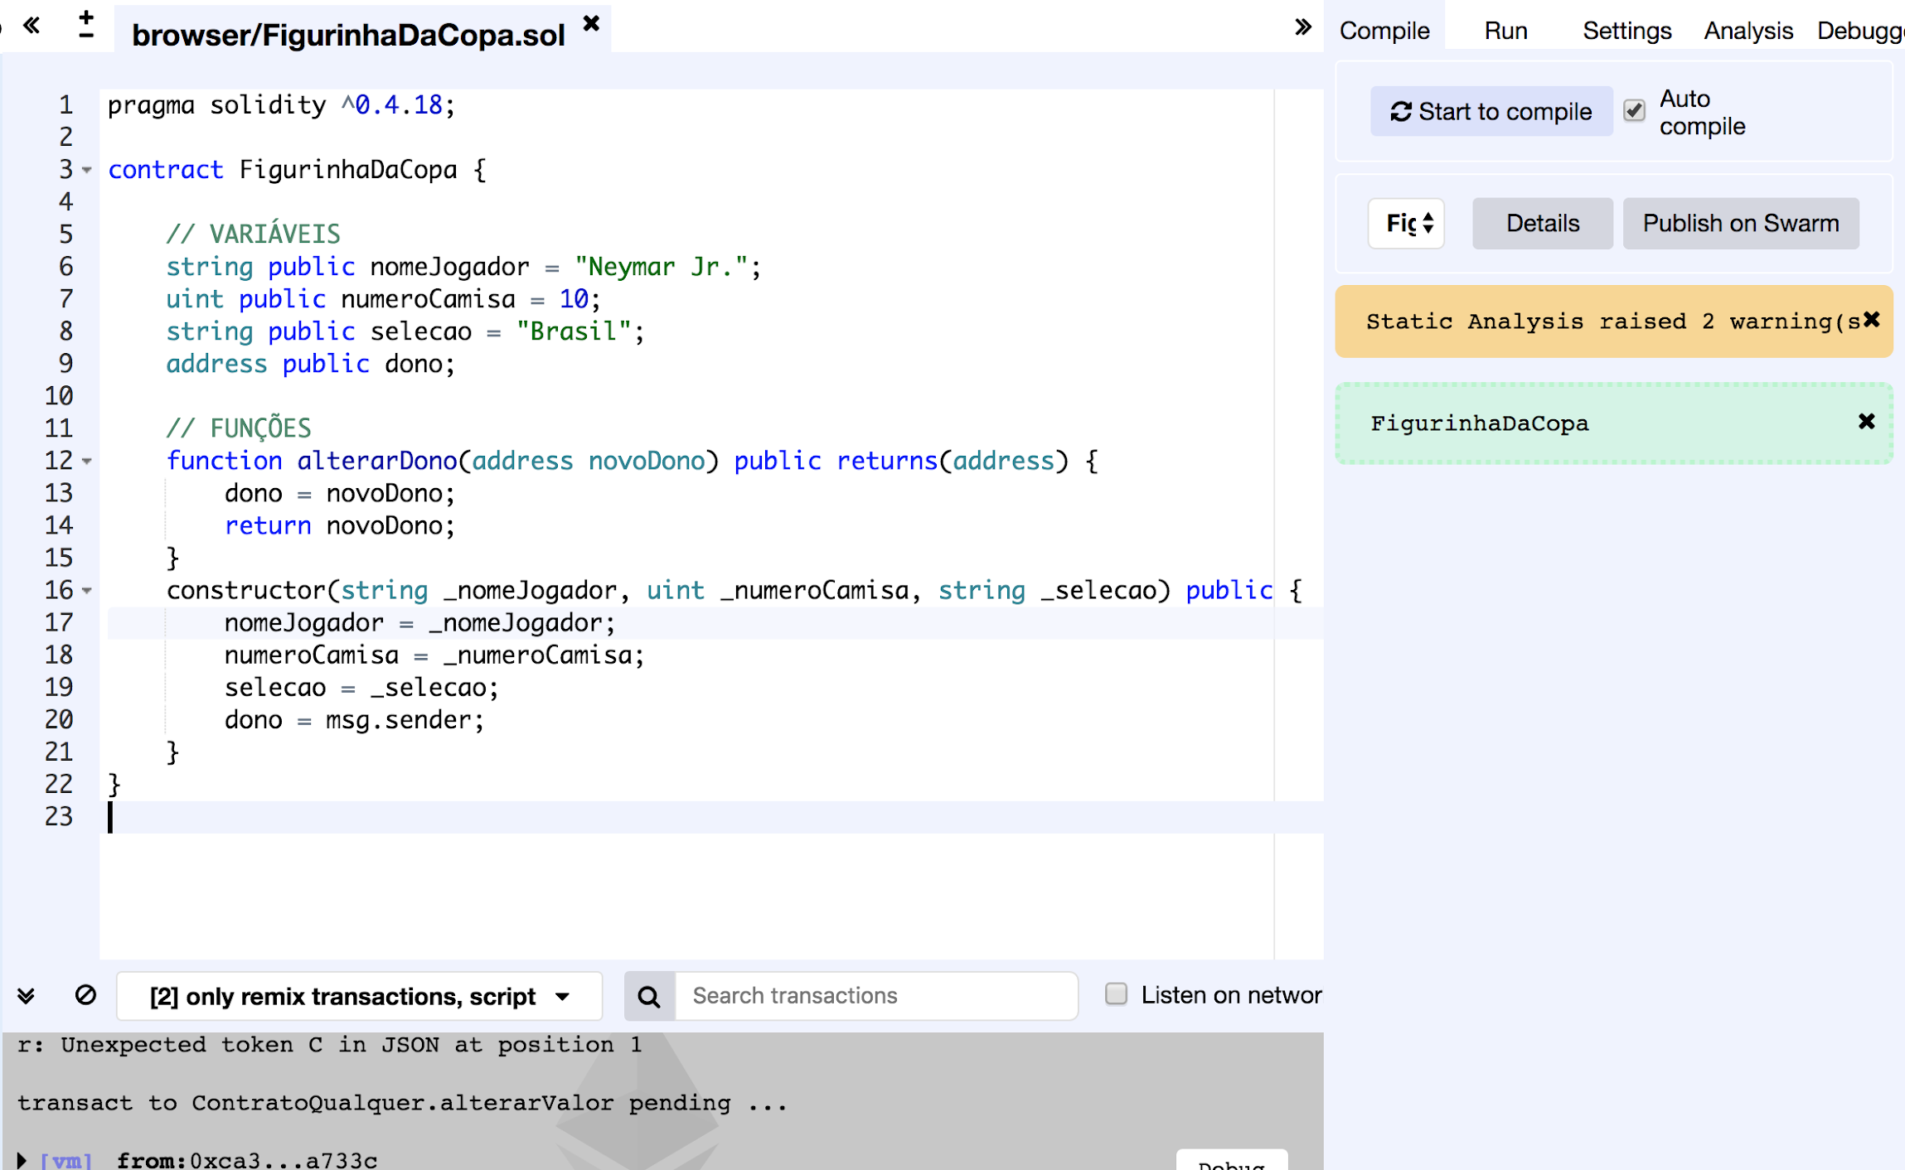
msg.sender
Checkpoint

Slide 81
Ambiente de desenvolvimento Remix
Estrutura básica de um Smart Contract
Variável especial `msg.sender`
Expressão de controle `require`
Antes do Desafio
Vamos ver alguns conceitos na prática.

Slide 82
A expressão require é similar ao IF. É uma condicional que se não for satisfeita emite uma exceção e interrompe a execução do contrato.
contract NomeDoContrato {
uint public idade = 10; // variável
function alterarIdade(uint novaIdade) public returns(uint) {
require(novaIdade > idade, "Nova idade de ser maior do que idade atual.");
idade = novaIdade;
return novaIdade;
}
}
Mais: http://solidity.readthedocs.io/en/v0.4.24/types.html#types

Slide 83
Na função alterarDono, use a expressão require para que a alteração do dono seja feita somente se o dono atual for quem está chamando a função.
A expressão require é similar ao IF. É uma condicional que se não for satisfeita emite uma exceção e interrompe a execução do contrato.
Hands-on
contract NomeDoContrato {
uint public idade = 10; // variável
function alterarIdade(uint novaIdade) public returns(uint) {
require(novaIdade > idade, "Nova idade de ser maior do que idade atual.");
idade = novaIdade;
return novaIdade;
}
}
Mais: http://solidity.readthedocs.io/en/v0.4.24/types.html#types

Slide 84
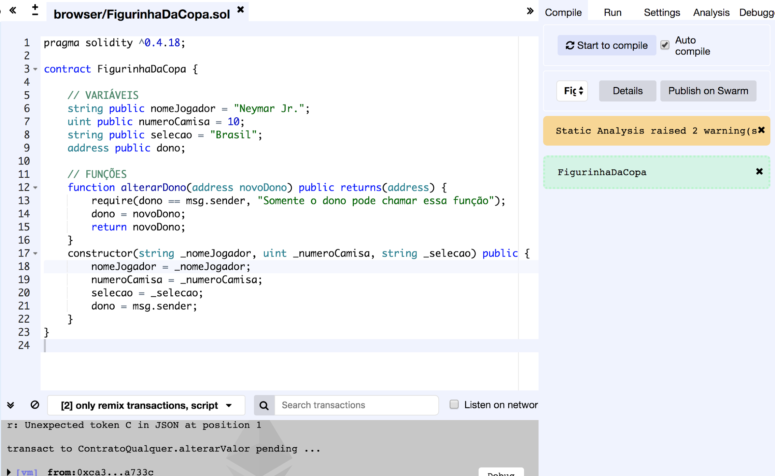
Expressão require
Checkpoint

Slide 85
Ambiente de desenvolvimento Remix
Estrutura básica de um Smart Contract
Variável especial `msg.sender`
Expressão de controle `require`
Antes do Desafio
Vamos ver alguns conceitos na prática.
Checkpoint

Slide 86
Interaja com o Smart Contract
Criar um arquivo Solidity
Programar um Smart Contracts em Solidity (simplificado)
Compilar o Smart Contract
Deploy do Smart Contract
Interagir com o Smart Contracts
Hands-on

Slide 87
Antes do Desafio:
Ambientar-se com a IDE Remix
Entender a estrutura e os elementos básicos de um Smart Contract no Solidity
Programar, compilar, fazer deploy e interagir com Smart Contracts
Desafio "Escritura de Imóveis":
Desenvolver um Smart Contract para registrar a transferência da propriedade de um imóvel dentro da plataforma Ethereum
O que vamos fazer neste projeto?
Aprender a programar Smart Contracts em Solidity para Ethereum.

Slide 88
Escritura de Imóveis: Registro e transferência de imóveis
Crie um contrato que recebe dois valores iniciais: 1) o número de matrícula do imóvel, que representa o imóvel real no cartório de registro de imóveis e; 2) o endereço (Account address) do proprietário atual do imóvel.
Regras: Somente o proprietário do imóvel pode transferir a propriedade para outro endereço (address), por meio da função transferir.
Desafio

Slide 89
Escritura de Imóveis: Registro e transferência de imóveis
Criar arquivo Solidity: EscrituraImovel.sol
Versão do compilador: 0.4.18
Bloco contract: EscrituraImovel
Variáveis: numeroMatricula, proprietario
Funções: transferir, constructor
Desafio

